Slide 1
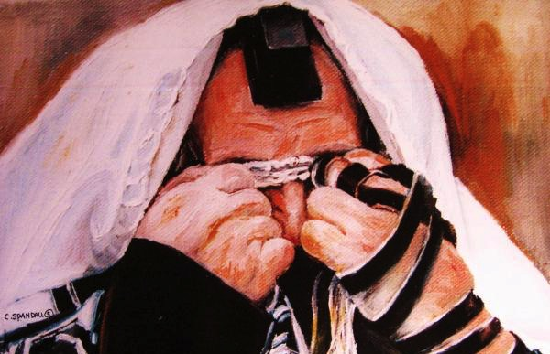
مراثي إرميا
د. ريك جريفيث. مؤسسة الدراسات اللاهوتية الأردنية
BibleStudyDownloads.org

Slide 2
الكلمة المفتاحيّة
493
343
الإعتراف
مراثي إرميا

Slide 3
الموضوع الرئيسي
493
عواطف وأسباب
السـقوط
مراثي إرميا

Slide 4
الآية المفتاحيّة
493
" إِنَّهُ مِنْ إِحْسَانَاتِ ٱلرَّبِّ
أَنَّنَا لَمْ نَفْنَ،
لِأَنَّ مَرَاحِمَهُ لَا تَزُولُ .
هِيَ جَدِيدَةٌ فِي كُلِّ صَبَاحٍ.
كَثِيرَةٌ أَمَانَتُكَ."
(3: 22-23).
مراثي إرميا

Slide 5

بيان الملكوت
343
يخبرنا إرميا عن الحصار
وأسباب سقوط أورشليم (1-4)
كنموذج للإعتراف
لاستعادة الأمة
تحت حكم الله (5).
مراثي إرميا

Slide 6

البيان الموجز
493
346
يعبّر إرميا بعبارات عاطفية عميقة
عن أسباب وشروط الحصار
الذي تسبب بها الله في سقوط أورشليم
كنموذج اعتراف قومي
أن البقية سوف تتوب وتثق بالله
لاستعادتها .
مراثي إرميا

Slide 7

العهد
347 ب
حتى عند تدمير أورشليم بسبب خطيتها (1: 1- 2: 22)، كان الله أمينًا لعهده مع إبراهيم
بعدم القضاء نهائياً على يهوذا
بالرغم من استحقاقها (3: 22-23).
مراثي إرميا

Slide 8

الفداء
347 ب
يجب أن تحفز أوقات المحن
الصبر على خلاص الله (3: 26)
بدلاً من الخلاص بواسطة الإنسان (4: 17).
مراثي إرميا

Slide 9

المسيّا
347 ب
حدد إرميا محنة أورشليم (1: 12؛ 3: 19)
فأهين من قبل أعداءه (2: 15-16؛ 3: 14، 30)
رغم براءته من الخطية على مثال المسيح
الذي بكى على محنة المدينة
بينما تحمل آلامها شخصياً
(مت 23: 37-38).
مراثي إرميا

Slide 10
مراثي إرميا
493
خمسة
طرق
للتوبة...
عواطف وأسباب السقوط
وصف السقوط |  | الاعتراف بالدينونة |  | عواطف إرميا | الثقة بالقادة | الصلاة
الاصحاح 1 |  | الاصحاح 2 |  | الاصحاح 3 | الاصحاح 4 | الاصحاح 5
المعاناة |  | السبب |  | الرجاء | السبب | الرثاء
3 أسطر حبكة (22 آية) |  | 3 أسطر حبكة (22 آية) |  | سطر واحد حبكة (66 آية) | 2 سطر حبكة (22 آية) | سطر واحد بلا حبكة (22 آية)
الناس |  | الله |  | النبي | الله | الناس
الشخص الثالث المفرد ("هي") 1: 1-11 | الشخص الأول المفرد ("أنا") 1: 12-22 | الشخص الثالث المفرد ("هي") 2: 1-10 | الشخص الأول المفرد ("أنا") 2: 11- 4: 22 |  |  | الشخص الأول الجمع ("نحن/لنا") 5: 1-22
أورشليم (286 ق.م)
اعترف
بـ
حاجتك
اعترف
بـ
زلتكَ
الرجاء
في
الله
لا تثق
في
قادتك
تطلع
إلى
الأمام
Notes:
1- هل تعترف أن خطيتك قد وضعتك في حالة حزينة؟
2- هل تقول نفس الشيء الذي يقوله الله عن خطيتك؟
3- هل لديك رجاء في غير محله – أو أنه في الله وحده؟
4- هل تضع ثقة كبيرة في الناس أكبر مما تضعه في الله؟
5- 5- هل تصلي من أجل الاستعادة؟

Slide 11
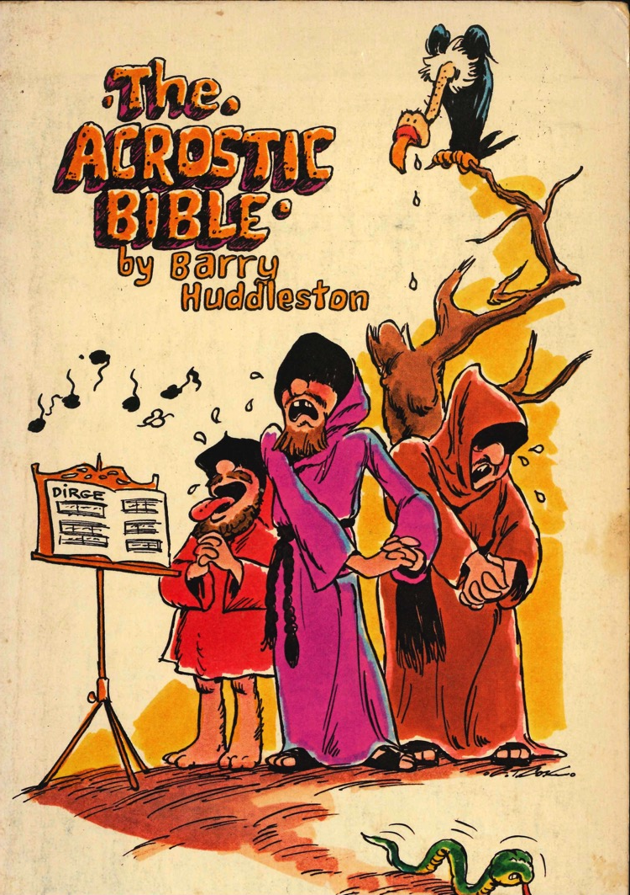
مراثي إرميا
1. إعلِانَ خراب أورشليم
2. الرثاء لبؤس إسرائيل
3. التذكير برحمة الله
4. الأسى لخطية إسرائيل
5. المنفيون يصلون لأجل الرحمة
باري هدلستون, الكتاب المقدس التلخيصي (Grand Rapids: Baker, 1992)

Slide 12
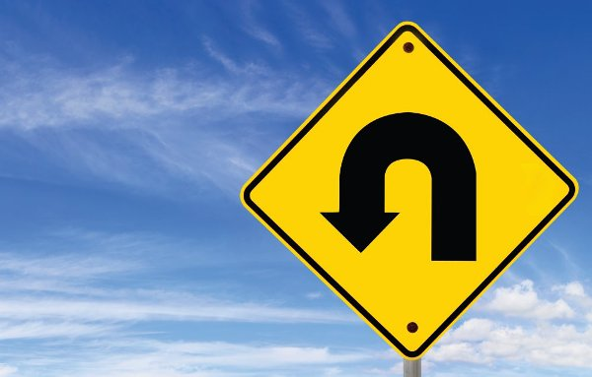
كُنْ تائبًا
مراثي إرميا
د. ريك جريفيث. مؤسسة الدراسات اللاهوتية الأردنية
CICFamily.com • BibleStudyDownloads.org

Slide 13

كيف يجب أن تتوب؟
كيف يجب
أن تغيّر رأيك
عن الشر،
ويسوع،
وخطيتك؟
Notes:
هنا حيث يمكن أن يساعد سفر مراثي إرميا.

Slide 14
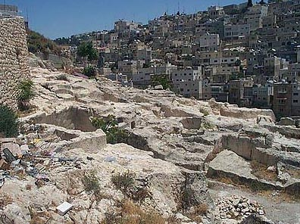
لمحتا إرميا
عن سقوط أورشليم
494
سقوط
أورشليم
سفر
إرميا
—————
النظر إلى
الأمام
(تحذير)
سفر
مراثي إرميا
—————
النظر إلى
الوراء
(الحزن)
-- المسيرة اليومية
Notes:
نبوءة إرميا تشبه نبوءات أنبياء ما قبل السبي الآخرين الذين حثوا الناس على التوبة قبل خراب أورشليم. لكن المراثي فريدة من نوعها في نظرتها بالنظر إلى الوراء نحو دينونة الله.

Slide 15
تركيبة محبوكة عموديًا وأفقيًا
1
2
3
4
5
495
أ أ أ
ب ب ب
ج ج ج
د د د
هـ هـ هـ
و و و
ز ز ز
ح ح ح
ي ي ي
ملاحظة: الأبجدية
العبرية فيها
22 حرفًا
ساكنًا
أ
ب
ج
أ
ب
ج
أ
ب
ج
الآيات
22
22
66
22
22
Notes:
مراثي إرميا هو السفر الوحيد في الكتاب المقدس الذي تأخذ تركيبته شكلاً محبوكاً عمودياً وأفقيًا. جميع اصحاحاته (عدا الاصحاح 3) تحتوي 22 آية، تبدأ كل منها بأحرف متتالية من الأبجدية العبرية (عدا الاصحاح 5). يحتوي الاصحاح 3 على 66 آية يتكرر فيها كل حرف ثلاث مرات. قد يكون هذا النمط لتسهيل عملية الحفظ أو التأكيد على الطبيعة الكاملة للمعاناة بسبب الخطية.

Slide 16

تركيبة متعاكسة بلاغية
495
1
2
3
4
5
استجابة
إرميا
غضب
الرب
دينونة
الله
النقطة
المحورية
خراب
أورشليم
استجابة
المتبقين
Notes:
لا يستخدم الكتاب المقدس العديد من التراكيب المحبوكة عمودياً وأفقياً فحسب، بل أيضا التراكيب المتعاكسة البلاغية. بمعنى آخر، يعاد ظهور بعض العناصر بترتيب مدروس لاحقاً في الكتاب. يصف الاصحاحان الأول والخامس دمار أورشليم من وجهة نظر السكان، ويصفه الاصحاحين الثاني والرابع من وجهة نظر الله، ويظهر في مركز الكتاب (الاصحاح الثالث) استجابة إرميا.
الهدف من لفت الانتباه للإصحاح الثالث هو لتوجيه كل واحد منا لتقليد استجابة إرميا الفردية عن التوبة. هل تسمح لفجيعتك أن تمر دون أن تتعلم منها حقًا أو أن تطرح نفسك على الله بروح الندم الحقيقي على خطيتك؟

Slide 17

" ذِكْرُ مَذَلَّتِي وَتَيَهَانِي أَفْسَنْتِينٌ وَعَلْقَمٌ.
٢٠ ذِكْرًا تَذْكُرُ نَفْسِي وَتَنْحَنِي فِيَّ.
٢١ أُرَدِّدُ هَذَا فِي قَلْبِي، مِنْ أَجْلِ ذَلِكَ أَرْجُو.
٢٢ إِنَّهُ مِنْ إِحْسَانَاتِ ٱلرَّبِّ أَنَّنَا لَمْ نَفْنَ،
لِأَنَّ مَرَاحِمَهُ لَا تَزُولُ.
٢٣ هِيَ جَدِيدَةٌ فِي كُلِّ صَبَاحٍ.
كَثِيرَةٌ أَمَانَتُكَ.
٢٤ نَصِيبِي هُوَ ٱلرَّبُّ،
قَالَتْ نَفْسِي،
مِنْ أَجْلِ ذَلِكَ أَرْجُوهُ."
(3: 19-24).
مراثي إرميا
Notes:
يمنحنا مركز السفر الراحة لأن الله يعرف ما يفعله بالتمام – حتى عندما يديننا!

Slide 18
الفكرة الرئيسيّة
كن تائباً عن خطيتك
عن طريق تغيير فكرك
لترى الخطية كما يفعل الله.
مراثي إرميا
Notes:
نحن بحاجة إلى إعادة تنظيم أفكارنا بخصوص أفعالنا الخاطئة— فسادنا. لن يعذرنا الله ولا ينبغي لنا ذلك.

Slide 19
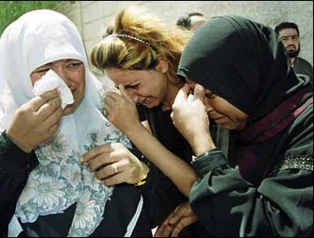
تطبيق
493
أحذر لئلا تظن أنك واقف
وتبدأ بأخذ نعمة الله
كأمر مسلم به.
عندما يعاقبنا الله،
فإن رجاءنا الوحيد
يكون بالتحول نحو "أعدائنا."
(هوانغ سابين)

Slide 21
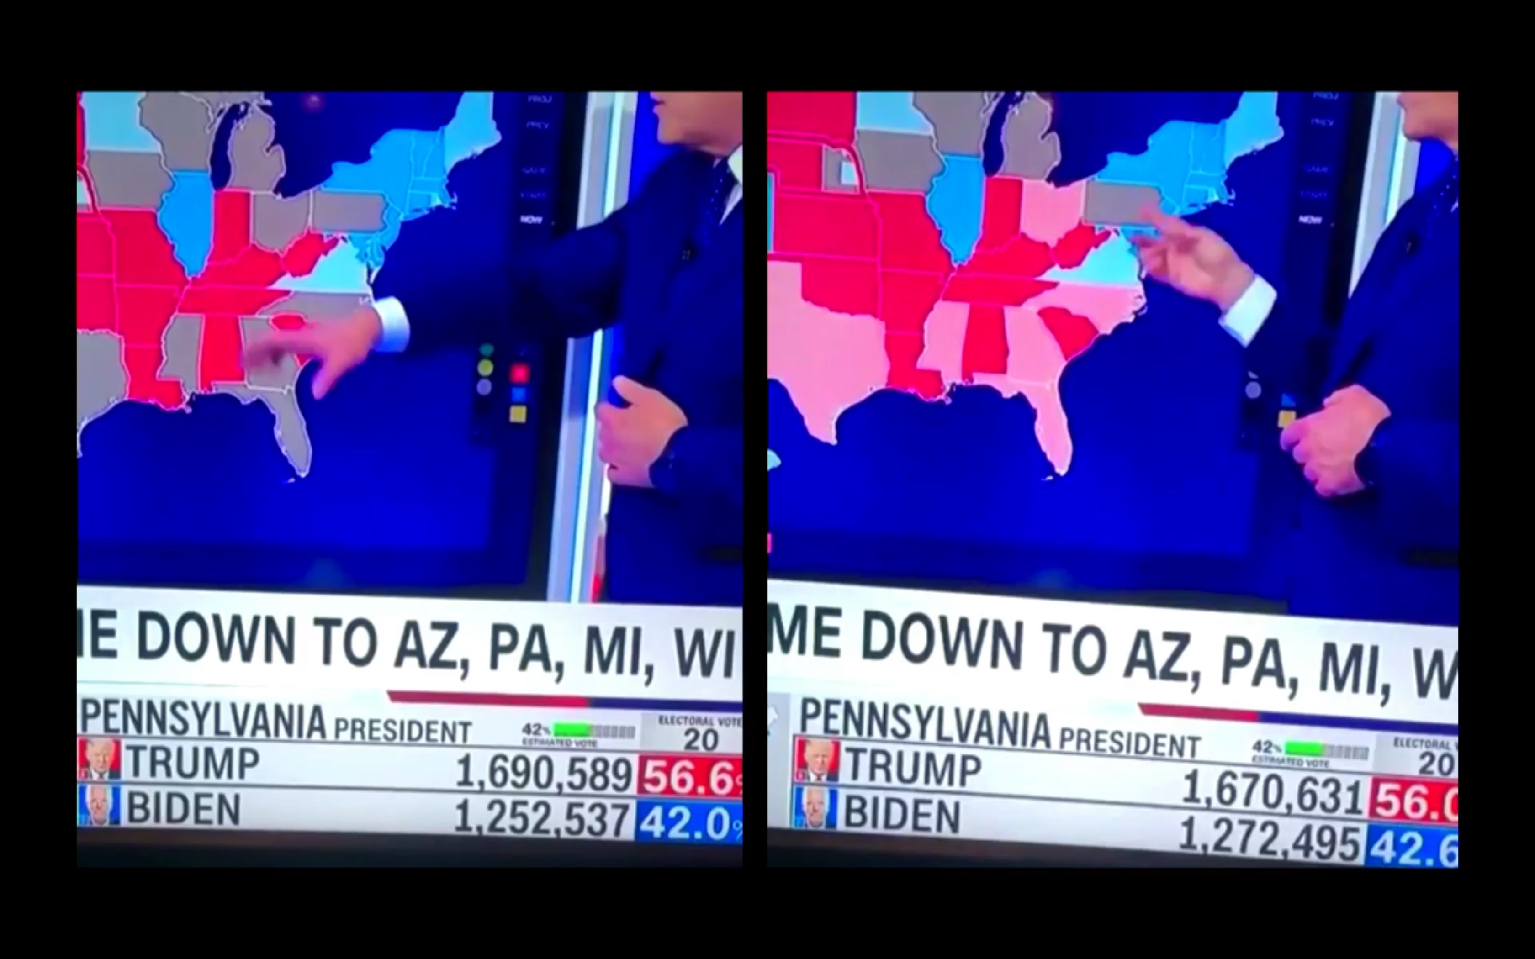
انتخابات الرئاسة الأمريكية ٢٠٢٠
قبل التحديث
بعد التحديث
Notes:
هل تلاحظ أي شيء غريب حول عدد أصوات ترامب قبل وبعد تحديث الكمبيوتر؟
من المنطقي أن يكون هناك حوالي 20 ألف بطاقة اقتراع إضافية لبايدن بعد التحديث حيث تمت معالجة المزيد من بطاقات الاقتراع.
ولكن لماذا خسر ترامب حوالي 20 ألف صوت؟ شيء مريب يحدث هنا. كل تحديث يجب أن يرفع عدد بطاقات الاقتراع لكل مرشح ، أليس كذلك؟

Slide 22
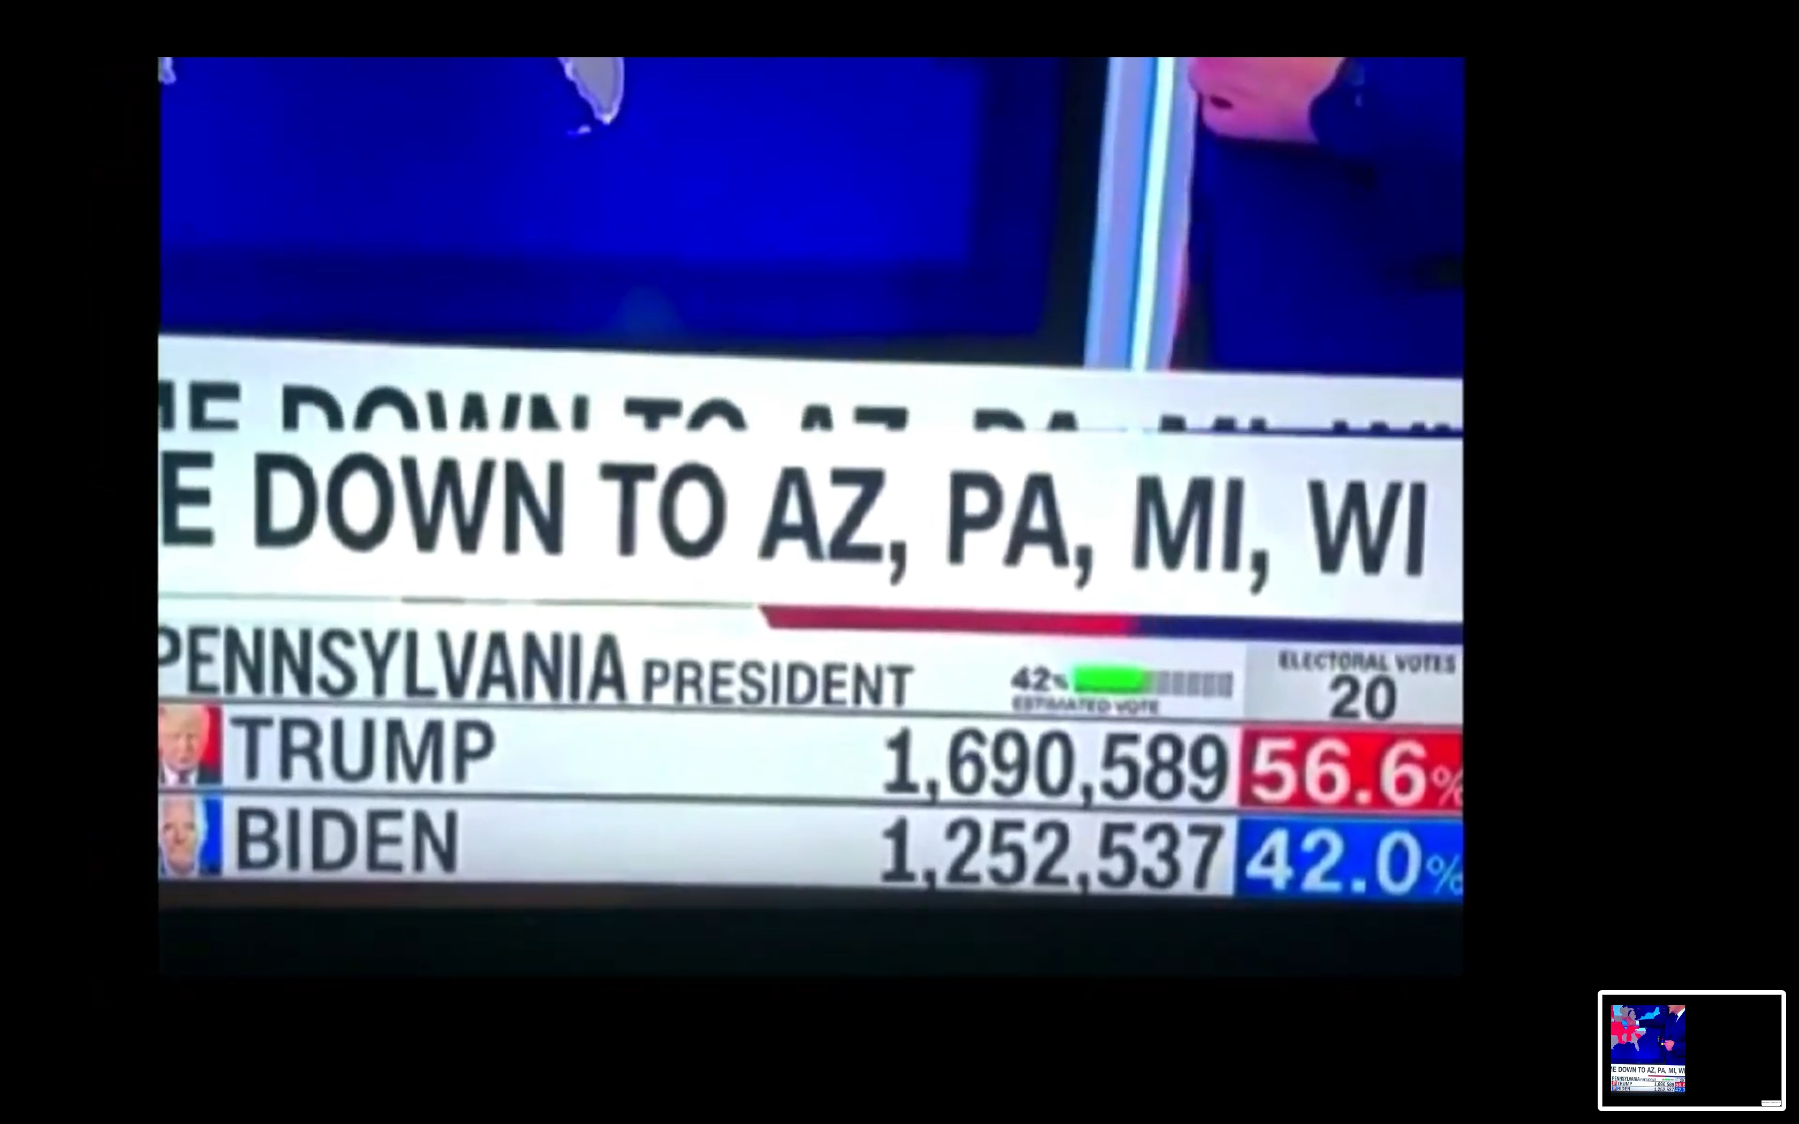
انتخابات الرئاسة الأمريكية ٢٠٢٠
Notes:
فيما يلي صورة مقربة تظهر ترامب ب 1,690,589 صوتا.

Slide 23
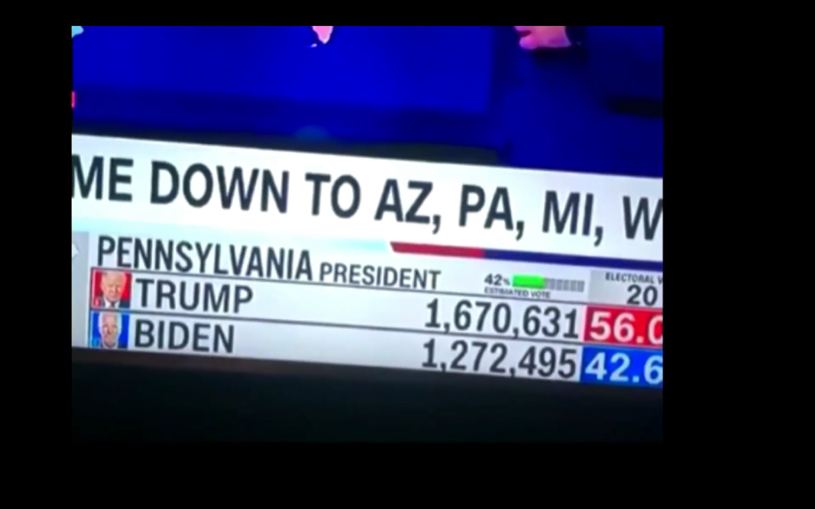
انتخابات الرئاسة الأمريكية ٢٠٢٠
Notes:
فيما يلي صورة مقربة تظهر ترامب ب ١,٦٧٠,٦٣١ صوتا. وبذلك انخفضت حصته من٥٦.٦٪ إلى ٥٦.٠٪.
ومنذ نقل ما يقرب من ٢٠ ألف صوت من ترامب إلى بايدن، ارتفعت حصة الأصوات لصالح بايدن من ٤٢.٠٪ إلى ٤٢.٦٪.

Slide 24
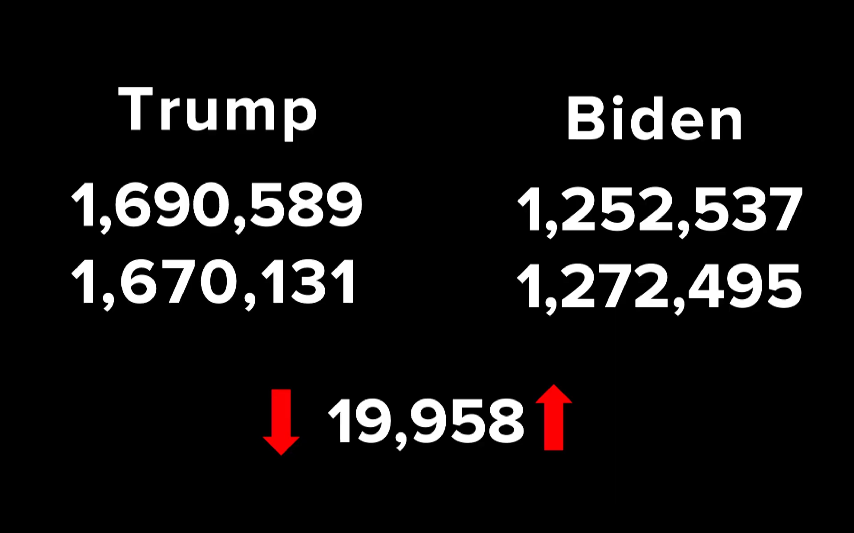
انتخابات الرئاسة الأمريكية ٢٠٢٠
Notes:
خضعت حواسيب دومينيون لأنظمة التصويت للتدقيق في العديد من الانتخابات في السنوات الأخيرة. لا ينبغي أن يكون هذا مفاجئا لأن الكمبيوتر نقل ١٩،٩٥٨ صوتا من ترامب إلى بايدن في جزء من الثانية.
هل يمكن أن يكون من قبيل الصدفة أو الصدفة أن ترامب خسر نفس العدد بالضبط من الأصوات التي حصل عليها بايدن؟ هذا ليس من قبيل الصدفة.
لا عجب أن حملة ترامب خاضت الانتخابات.

Slide 25

مقابلة فيديو حول انتخابات الرئاسة الأمريكية ٢٠٢٠
Notes:
أجرى لو دوبس مقابلة مع سيدني باول من حملة ترامب في 14 نوفمبر 2020 - بعد 11 يوما فقط من انتخابات 3 نوفمبر 2020. إنها ، في جوهرها ، "حفرة الثور" المحافظة غير المؤجرة في حملة بايدن.
سيدني باول مع لو دوبس: إطلاق سراح The Kraken [حرفيا ، وحش البحر الذي أصدره زيوس في فيلم "Clash of the Titans" ولكنه يشير مجازيا إلى قوة الدعاوى القضائية ضد العملاء السيئين داخل الحكومة الفيدرالية الأمريكية التي زورت انتخابات 2020]
1,350,501 آراء
•14 نوفمبر 2020 (تم الاطلاع في 17 نوفمبر 2020)
https://www.youtube.com/watch?v=SFCXPw1t17o

Slide 26
نشرة الأخبار
ملوك الثاني ٢٥: ٨-١٢
وَفِي ٱلشَّهْرِ ٱلْخَامِسِ، فِي سَابِعِ ٱلشَّهْرِ، وَهِيَ ٱلسَّنَةُ ٱلتَّاسِعَةَ عَشْرَةَ لِلْمَلِكِ نَبُوخَذْنَاصَّرَ مَلِكِ بَابِلَ، جَاءَ نَبُوزَرَادَانُ رَئِيسُ ٱلشُّرَطِ عَبْدُ مَلِكِ بَابِلَ إِلَى أُورُشَلِيمَ، ^{٩} وَأَحْرَقَ بَيْتَ ٱلرَّبِّ وَبَيْتَ ٱلْمَلِكِ، وَكُلَّ بُيُوتِ أُورُشَلِيمَ، وَكُلَّ بُيُوتِ ٱلْعُظَمَاءِ أَحْرَقَهَا بِٱلنَّارِ. ^{١٠} وَجَمِيعُ أَسْوَارِ أُورُشَلِيمَ مُسْتَدِيرًا هَدَمَهَا كُلُّ جُيُوشِ ٱلْكِلْدَانِيِّينَ ٱلَّذِينَ مَعَ رَئِيسِ ٱلشُّرَطِ. ^{١١} وَبَقِيَّةُ ٱلشَّعْبِ ٱلَّذِينَ بَقُوا فِي ٱلْمَدِينَةِ، وَٱلْهَارِبُونَ ٱلَّذِينَ هَرَبُوا إِلَى مَلِكِ بَابِلَ، وَبَقِيَّةُ ٱلْجُمْهُورِ سَبَاهُمْ نَبُوزَرَادَانُ رَئِيسُ ٱلشُّرَطِ. ^{١٢} وَلَكِنَّ رَئِيسَ ٱلشُّرَطِ أَبْقَى مِنْ مَسَاكِينِ ٱلْأَرْضِ كَرَّامِينَ وَفَلَّاحِينَ.ٱلشُّرَطِ أَبْقَى مِنْ مَسَاكِينِ ٱلْأَرْضِ كَرَّامِينَ وَفَلَّاحِينَ.

Slide 27
١. البابليون يخترقون الجدار
٢. صدقيا وقواته يفرون ويتم آسرهم
نيلسون صورة ثلاثية الأبعاد خريطة الكتاب المقدس

Slide 28
٣. حرق الهيكل والمباني الأخرى ويتم تدمير الجدران من قبل القائد البابلي
٤. يتم أخذ الشعب إلى السبي
نيلسون صورة ثلاثية الأبعاد خريطة الكتاب المقدس

Slide 29
٥. يتم أخذ نفائس الهيكل بعيداً
٦. يتم إطلاق سراح إرميا.
نيلسون صورة ثلاثية الأبعاد خريطة الكتاب المقدس

Slide 30

الجدول الزمني
إرميا ٥٨٠-٦٢٧ ق.م
المملكة المتحدة
١٠٥٠-٩٣٠
المملكة المقسمة
٩٣٠-٧٢٢
المملكة الإنفرادية
٧٢٢-٥٣٦
ما بعد السبي
٥٣٦-٤٢٥
١١٠٠
١٠٥٠
١٠٠٠
٩٥٠
٩٠٠
٨٥٠
٨٠٠
٧ ٥ ٠
٧ ٠ ٠
٦٥٠
٦٠٠
٥٥٠
٥٠٠
٤٥٠
السبي ٥٨٦-٥٣٦

Slide 31
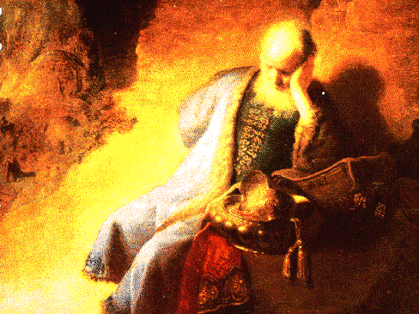
المؤلف
٤٩٤
إرميا على أساس…
الأسلوب والمفردات اللغوية
التقاليد والشهادة
رواية شهود العيان
الترجمة السبعينية

Slide 32
المؤلف
٤٩٤
غير معروف؟
النص المأزوري
العلماء المعاصرون
تضامن
هل يسمح بجمهور أوسع؟

Slide 33
٢ اخبار ٣٥ : ٢٥
وَبَقِيَّةُ أُمُورِ يُوشِيَّا وَمَرَاحِمُهُ حَسْبَمَا هُوَ مَكْتُوبٌ فِي نَامُوسِ الرَّبِّ.

Slide 34
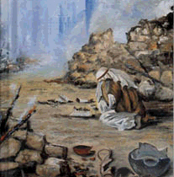
الغرض
٤٩٤
التعبير عن الحزن
الإعتراف بالخطيئة
ذكر أسباب الدينونة وأمانة الله

Slide 35
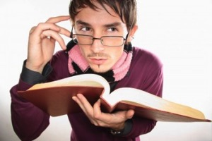
خيارات البنية الهيكلية
 | هيلرس | NIVSBترجمة الكتاب المقدس | غريفث
١ | هل هناك أي ألم مثل ألمي؟ | البؤس وخراب أورشليم | وصف السقوط
٢ | لقد أصبح الرب كعدو | غضب الرب ضد شعبه | الدينونة المعترف بها
٣ | كل رجلٍ | شكوى يهوذا- وأساس العزاء | مشاعر إرميا
٤ | حدود المعاناة | التناقض بين ماضي صهيون وحاضرها | قادة يثقون
٥ | الصلاة | نداء يهوذا لغفران الله | الصلاة

Slide 36
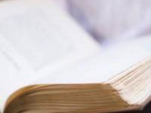
البنية الهيكلية
٤٩٥
الأبجدية المتعددة والحبكة في البنية الهيكلية:
يحتوي الأصحاحات ١-٢ و٤-٥ على ٢٢ أية لكل منها
اصحاحات ١-٤ تحتوي سلسلة كلمات متساوية الطول
الأصحاح ٣ عبارة عن قصيدة ثلاثية تتكون من ٦٦ آية.

Slide 37
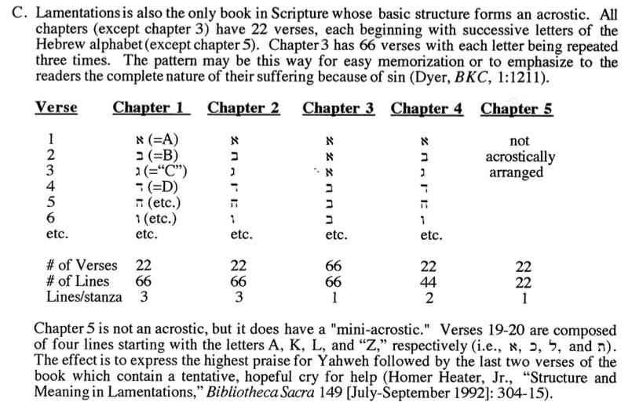
البنية الهيكلية
٤٩٥

Slide 38
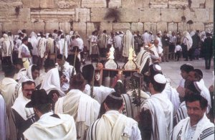
الاستخدام التقليدي
٩من آب تدمير أورشليم
(٥٨٦ ق.م و٧٠ م)
خسارة باركوخبا في بيطار (١٣٥م)
طرد إسبانيا لليهود (١٤٩٢م)
حائط المبكى
شركة المناولة الكاثوليكية

Slide 39
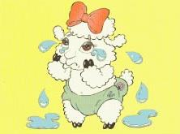
"أحزان الحمل"
“دموع”
Walk Through The Bible ©1989

Slide 40
كن معترفاً
مراثي
د. ريك جريفيث • مؤسسة الدراسات اللاهوتية الأردنية
CICFamily.com • BibleStudyDownloads.org

Slide 41
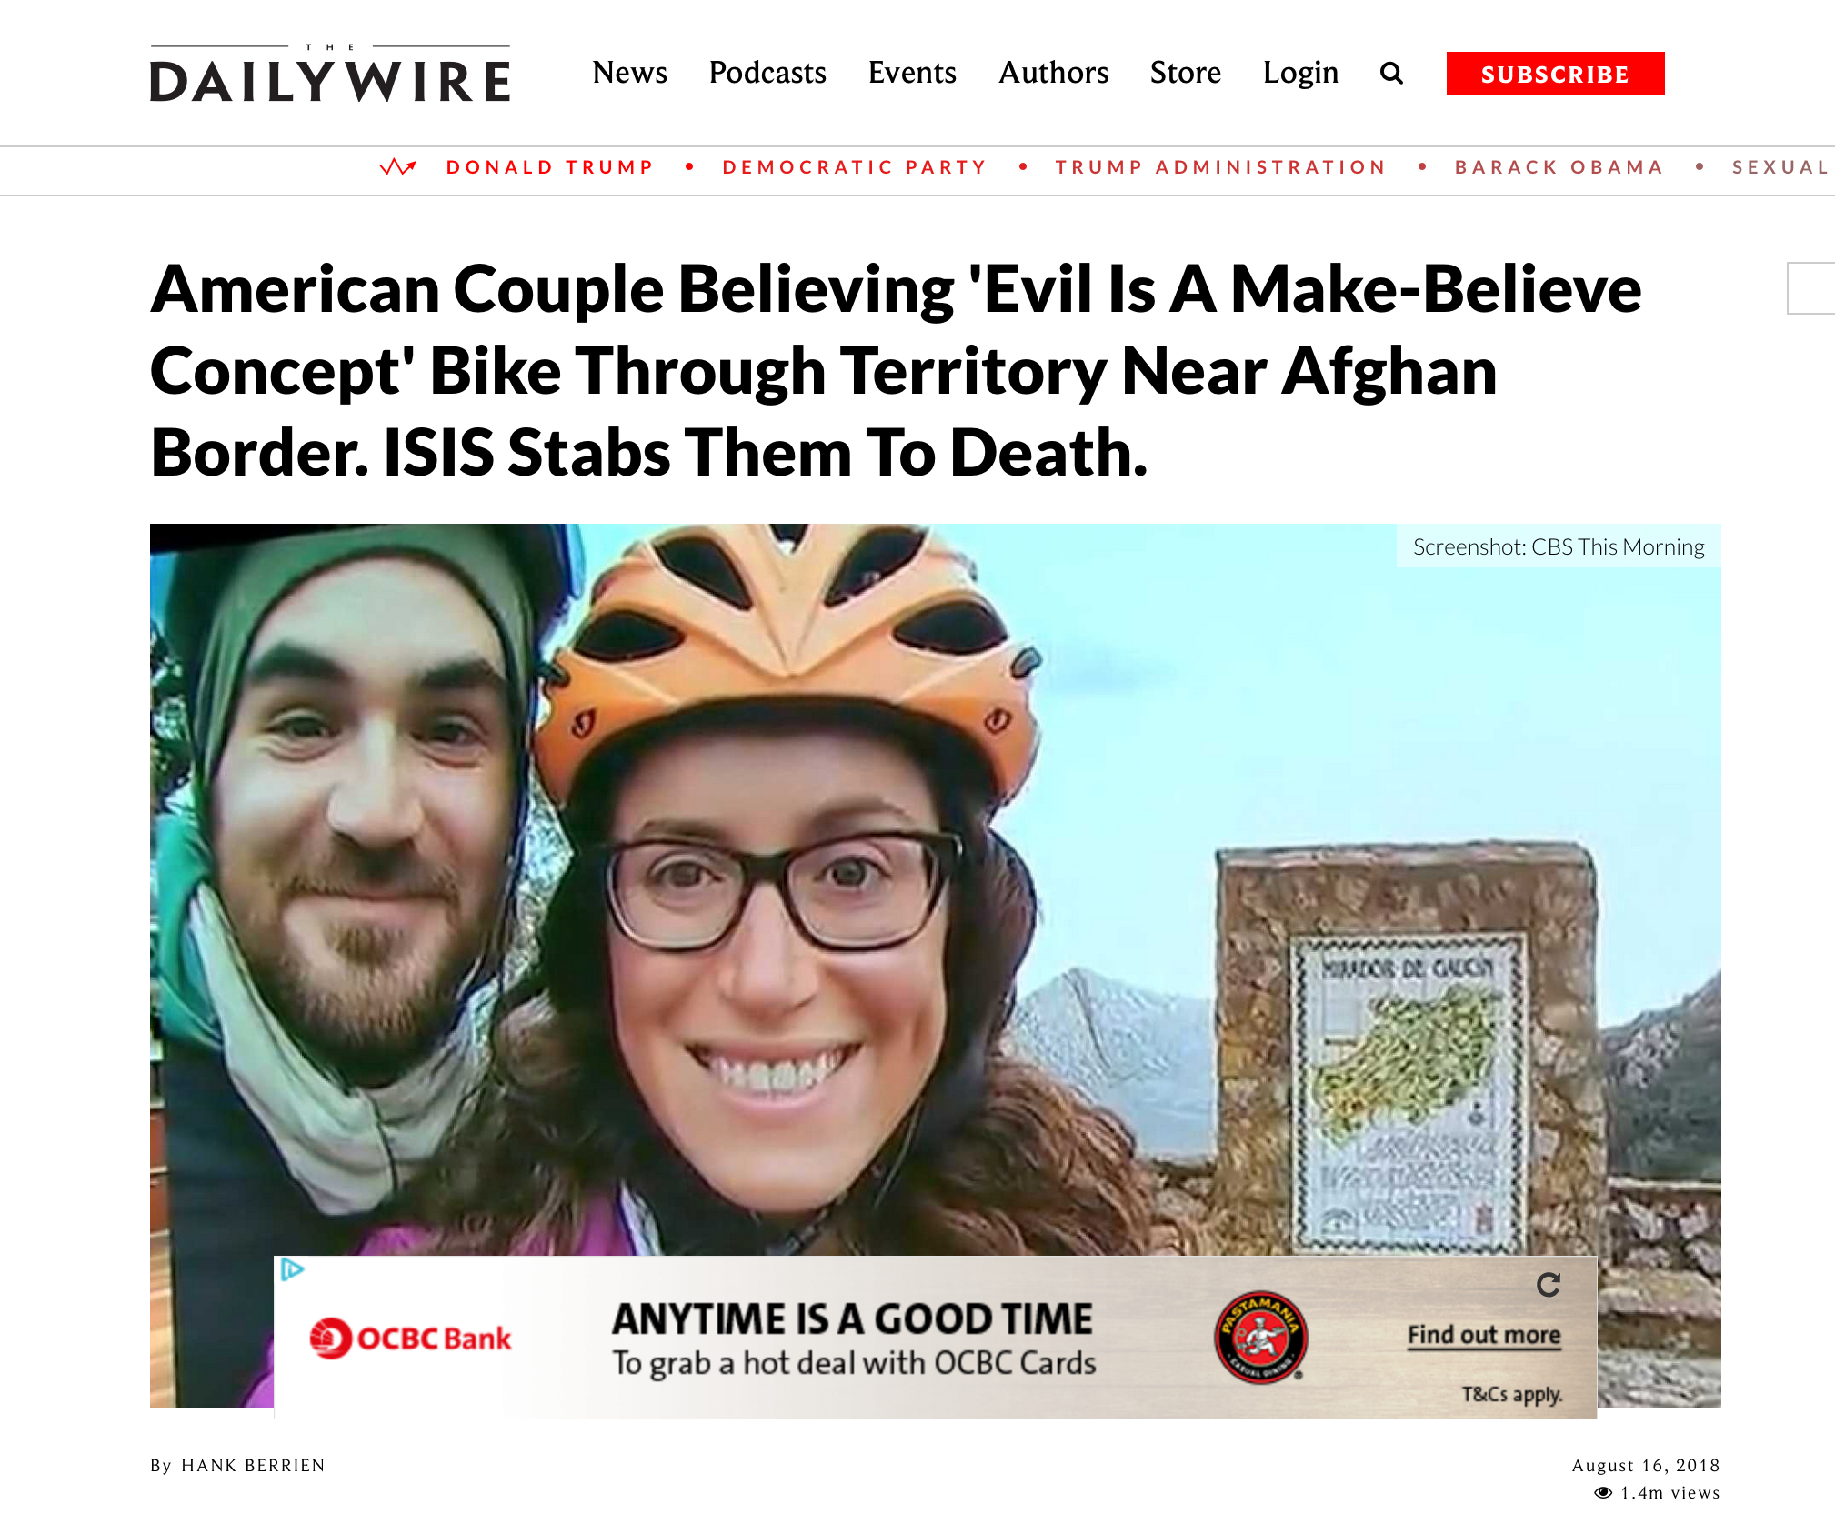
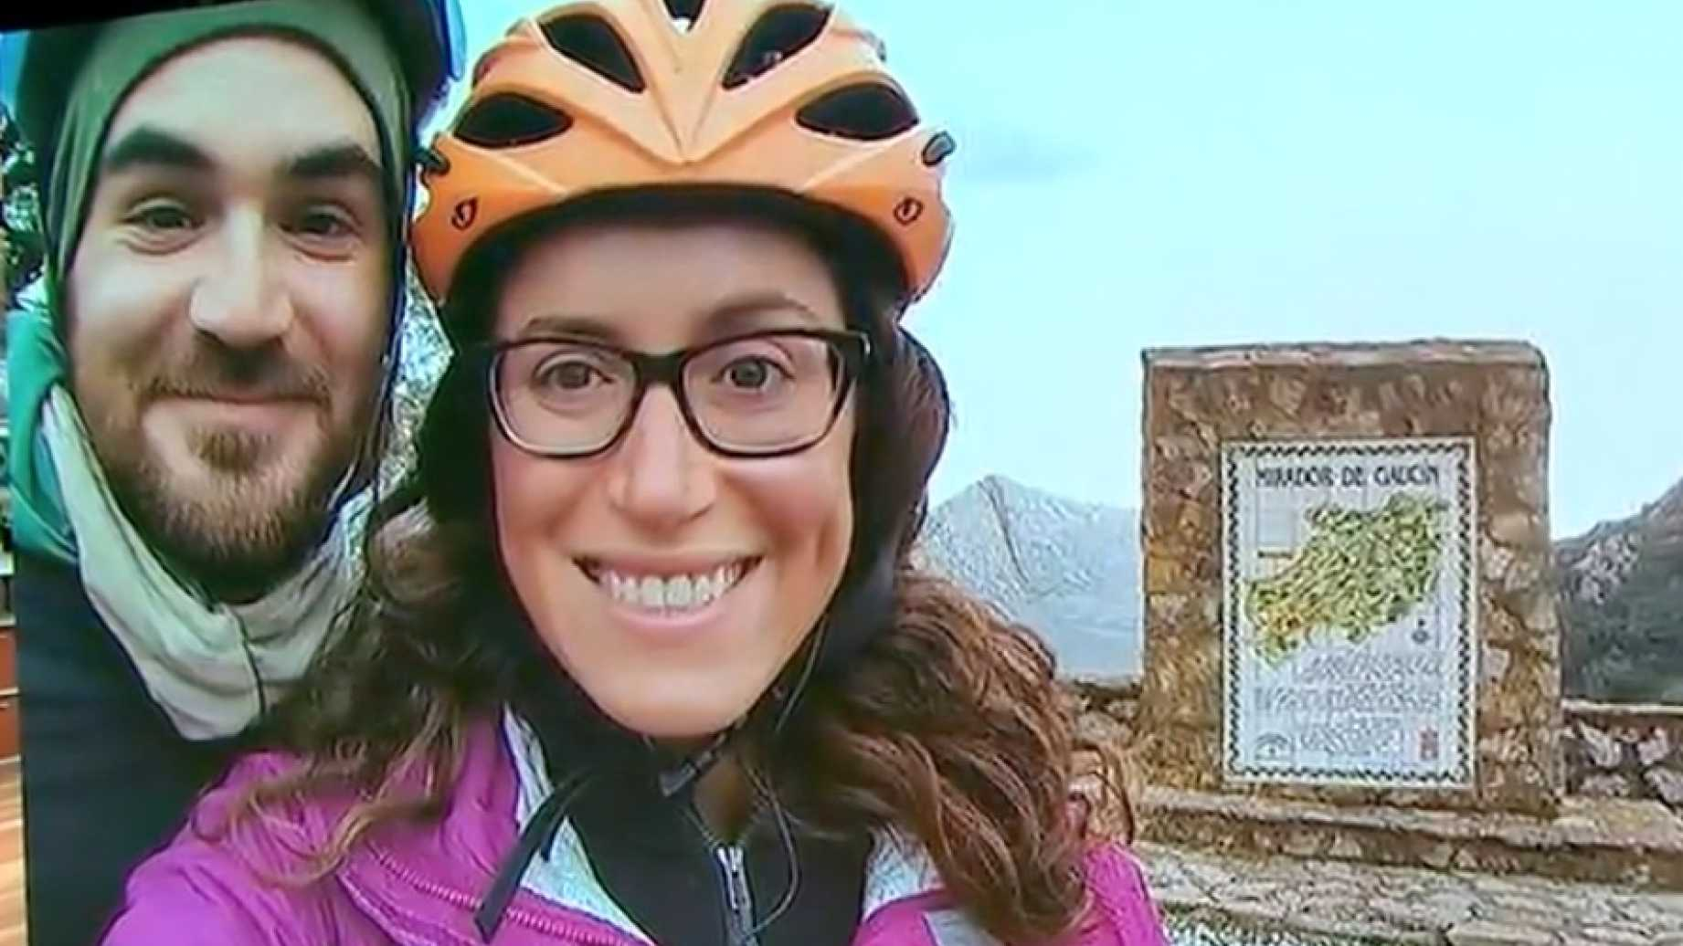
Notes:
“A young American couple who took a year-long bike trip around the world…
Jay Austin and Lauren Geoghegan
[GAY-gen], 29, quit their jobs last year [2017] in order to make their trip. [Jay] was a vegan who worked for the U.S. Department of Housing and Urban Development; [Lauren], a vegetarian who worked in the Georgetown University admissions office.
Austin had a personal blog on which he wrote in June 2017, “I’ve grown tired of spending the best hours of my day in front of a glowing rectangle, of coloring the best years of my life in swaths of grey and beige. I’ve missed too many sunsets while my back was turned. Too many thunderstorms went unwatched, too many gentle breezes unnoticed.”
Their trip, which lasted 369 days, took them from the southernmost tip of Africa in Capetown, South Africa, to Namibia, Botswana, Zambia, Malawi, Tanzania, Egypt, Morocco, Spain, France, Italy, Croatia, Montenegro, Kosovo, Turkey, Kazakhstan, Kyrgyzstan, and finally Tajikistan, where they were [riding] with two other cyclists, one from Switzerland and the other from the Netherlands.
While in Morocco, Austin wrote…
________
American Couple Believing 'Evil Is A Make-Believe Concept' Bike Through Territory Near Afghan Border. ISIS Stabs Them To Death.
https://www.dailywire.com/news/34581/american-couple-believing-evil-make-believe-hank-berrien
Screenshot: CBS This Morning
By Hank Berrien
August 16, 2018 1.4m views
Accessed 15 Sep 2018

Slide 42
American Couple Believing 'Evil Is A Make-Believe Concept' Bike Through Territory Near Afghan Border. ISIS Stabs Them To Death.
... تشاهد الأخبار وتقرأ الصحف ويقودك إلى الاعتقاد بأن العالم مكان كبير ومخيف. يقول السرد إنه لا يمكن الوثوق بالناس. الناس سيئون. الناس أشرار. الناس قتلة الفأس والوحوش وأسوأ. أنا لا أشتريه. الشر هو مفهوم خيالي اخترعناه للتعامل مع تعقيدات إخواننا البشر الذين يحملون قيمًا ومعتقدات ووجهات نظر مختلفة عن معتقداتنا ووجهات نظرنا - من الأسهل رفض الرأي باعتباره بغيضًا بدلاً من السعي لفهمه. الشر موجود بالتأكيد ، لكن حتى هذا نادر جدًا. على العموم ، البشر طيبون. مهتمة بالذات احيانا، قصر النظر احيانا، ولكن طيبه. كريم ورائع ولطيف. لا يوجد إعلان أعظم من رحلتنا أكثر من هذا.
حزيران 2017 جاي أوستن في المغرب
Notes:
…You watch the news and you read the papers and you're led to believe that the world is a big, scary place. People, the narrative goes, are not to be trusted. People are bad. People are evil. People are axe murderers and monsters and worse.
I don't buy it. Evil is a make-believe concept we've invented to deal with the complexities of fellow humans holding values and beliefs and perspectives different than our own—it's easier to dismiss an opinion as abhorrent than strive to understand it. Badness exists, sure, but even that's quite rare. By and large, humans are kind. Self-interested sometimes, myopic sometimes, but kind. Generous and wonderful and kind. No greater revelation has come from our journey than this.
______________
EXTRA (not for sermon):
Austin also had some contemptuous words for President Trump:
On the television across the room, Al Jazeera plays softly. Donald Trump has just announced his plans to move an embassy from Tel Aviv to Jerusalem, and the Muslim world is visibly upset. Leaving Rabat a week earlier, we'd pedalled right by a massive peaceful demonstration against the relocation. The television broadcasts footage of protests just like that one stewing up all across the Maghreb, the Middle East, and beyond. As a clip plays of a sullen Trump waddling across the screen, I do my best to disappear into the soft plush of the couch cushion behind me. But American as we may be, no one here seems to mind.
Then, on July 29, 2018, as they were riding their bikes with two other cyclists in Tajikistan, five men exited their car and stabbed all the bicyclists to death.
The New York Times reported:
A grainy cellphone clip recorded by a driver shows what happened next: The men’s Daewoo sedan passes the cyclists and then makes a sharp U-turn. It doubles back, and aims directly for the bikers, ramming into them and lurching over their fallen forms. In all, four people were killed: Mr. Austin, Ms. Geoghegan and cyclists from Switzerland and the Netherlands. Two days later, the Islamic State released a video showing five men it identified as the attackers, sitting before the ISIS flag. They face the camera and make a vow: to kill “disbelievers.”
CBS News added, “ISIS followed an initial claim of responsibility in print with a video showing the five purported attackers pledging allegiance to ISIS leader Abu Bakr al-Baghdadi.”
Update: This article originally said the bikers rode through ISIS territory. They were biking through an area of Tajikistan which is "near ISIS territory" according to pluralist.com.
American Couple Believing 'Evil Is A Make-Believe Concept' Bike Through Territory Near Afghan Border. ISIS Stabs Them To Death.
https://www.dailywire.com/news/34581/american-couple-believing-evil-make-believe-hank-berrien
Screenshot: CBS This Morning
By Hank Berrien
August 16, 2018 1.4m views
Accessed 15 Sep 2018

Slide 43
زوجان أمريكيان يعتقدان أن "الشر هو مفهوم تصنعه" دراجة عبر الأراضي بالقرب من الحدود الأفغانية. داعش يطعنهم حتى الموت.
Notes:
Well, now I will show you the title of the article about them: “American Couple Believing 'Evil Is A Make-Believe Concept' Bike Through Territory Near Afghan Border. ISIS Stabs Them To Death.”
This couple raises a life-and-death question…
________
American Couple Believing 'Evil Is A Make-Believe Concept' Bike Through Territory Near Afghan Border. ISIS Stabs Them To Death.
https://www.dailywire.com/news/34581/american-couple-believing-evil-make-believe-hank-berrien
Screenshot: CBS This Morning
By Hank Berrien
August 16, 2018 1.4m views
Accessed 15 Sep 2018

Slide 44
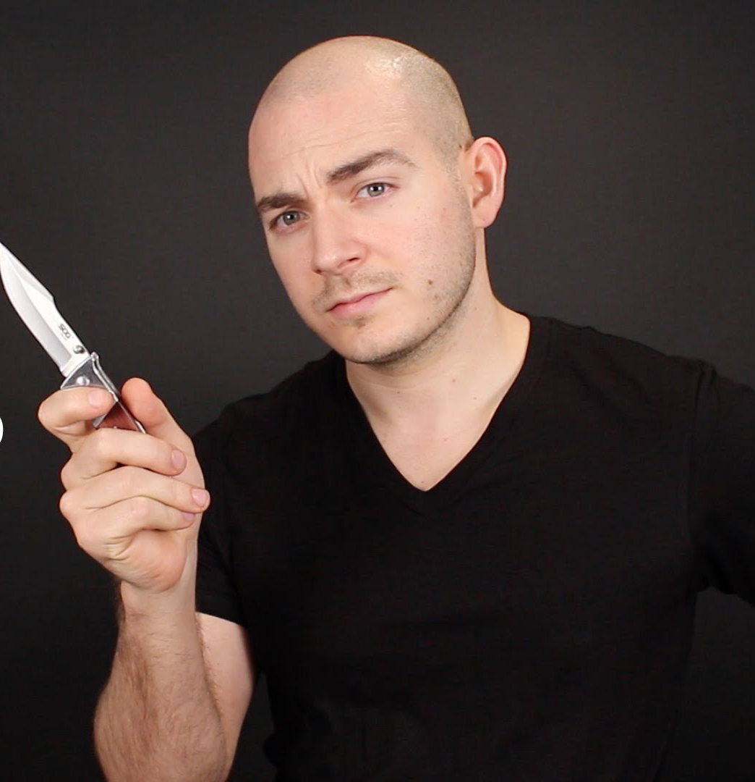
هل
الشر
موجود؟
Notes:
The simple answer is, ”Yes. Evil exists. In fact, it exists in you and me.” This is why we must repent.

Slide 45
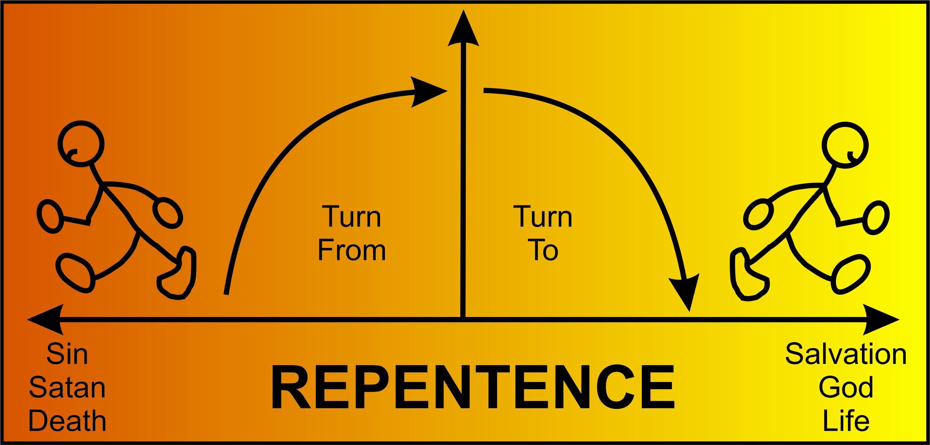
التوبة؟
التحول
من
التحول
إلى
الخطية
الشيطان
الموت
الخلاص
الله
الحياة
Notes:
But what does it mean to repent? Perhaps you have been told that repentance means “to turn”—to turn from sin, Satan, and death to turn to salvation, God, and life. But is that correct?

Slide 46
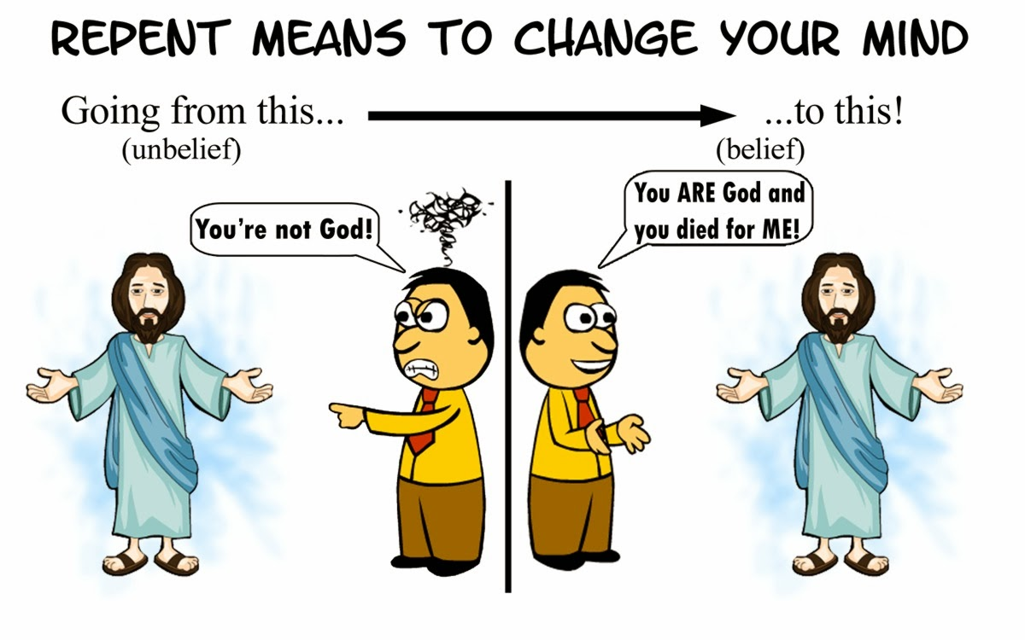
التوبة تعني تغيير الفكر
الذهاب من هذا ...
(عدم الإيمان)
إلى هذا
(الإيمان)
أنت لست الله
أنت الله
و مت من أجلي
Notes:
Biblically, repentance means to change your mind about who Jesus is and what saves you. It means going from unbelief where we say Jesus is not God to belief that Jesus is God and died for us.

Slide 47
كيف يجب أن تتوب؟
كيف يجب
أن تغير فكرك
عن الشر، يسوع وخطيتك؟
Notes:
Here is where the book of Lamentations can help.

Slide 48
لمحتا إرميا لسقوط أورشليم
494
سقوط
أورشليم
سفر
إرميا
—————
النظر
للأمام
(تحذير)
سفر
المراثي
—————
النظر
للخلف
(حزن)
السير اليومي

Slide 49
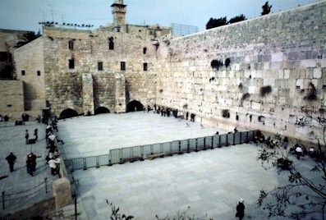
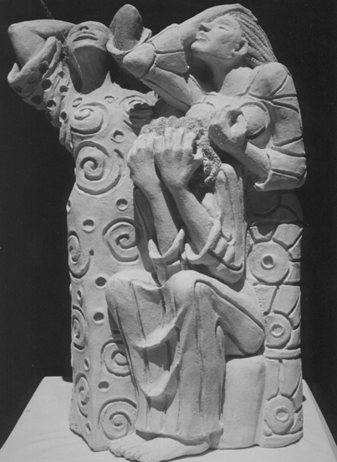
المراثي
Notes:
The city is destroyed. Now what should Judah do?

Slide 50
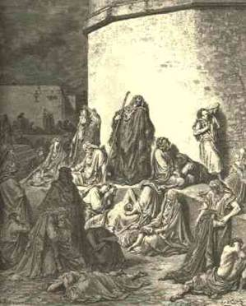
الخلفية التاريخية
٤٩٤
مباشرة بعد دمار أورشليم في 586 ق.م
الملك الداوودي - مسيح الرب - المخلوع والمسبي
الكل قد سبي باستثناء الفقراء
تم تنجيس وإحراق الهيكل
المشهد مطلوب

Slide 51
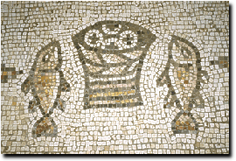
النوع الأدبي
495
الملوك
تفاصيل محددة
حقائق
المراثي
صور حسية حية
نقص الأسماء والتواريخ
لا يوجد ترتيب تسلسلي
شعر لا نثر
لا أسماء للقتلى
لا يوجد حزن خاص ظاهر

Slide 52

الإسم والمكان
494
494
427
العنوان العبري
Heb: "eka"
الإنجليزي : كم هو مريع
المخطوطات الخمس
المراثي
راعوث
الجامعة
نشيد الأنشاد
أستير
تقرأ في عيد
التاسع من آب
الخمسين
المظال
الفصح
الفوريم

Slide 53
الهيكل الأفقي
1
2
3
4
5
495
أ أ أ
ب ب ب
ج ج ج
د د د
هـ هـ هـ
و و و
ز ز ز
ح ح ح
ط ط ط
لاحظ أن الأبجدية العبرية تحتوي على 22 حرف
أ
ب
ج
أ
ب
ج
أ
ب
ج
الأعداد
22
22
66
22
22
Notes:
Lamentations is also the only Bible book whose basic structure forms an acrostic. All chapters (except chapter 3) have 22 verses, each beginning with successive letters of the Hebrew alphabet (except chapter 5). Chapter 3 has 66 verses with each letter repeated three times. The pattern may be for easy memorization or to emphasize the complete nature of suffering for sin (Dyer, BKC, 1:1211).

Slide 54
الهيكل الموضوعي
495
1
2
3
4
5
تجاوب
إرميا
غضب
الرب
دينونة الله
النقطة
المحورية
خراب أورشليم
تجاوب
البقية
Notes:
Not only does the book use multiple acrostics but it has a chiastic structure as well. In other words, certain elements reappear in a deliberate order later in the book. Chapters 1 and 5 both depict Jerusalem’s destruction from the viewpoint of the inhabitants, chapters 2 and 4 both describe God’s view, and the center of the book (chap. 3) shows Jeremiah’s response.
The point of drawing attention to chapter 3 is to instruct each of us to imitate Jeremiah's individual response of repentance. Do you just let your calamity pass without really learning from it or do you fall upon God in a spirit of genuine remorse for your sin?

Slide 55
المراثي
خمس طرق للتوبة
493
مشاعر وأسباب السقوط
السقوط موصوف |  | الدينونة معروفة |  | مشاعر إرميا | الثقة بالقادة | الصلاة
الإصحاح 1 |  | الإصحاح 2 |  | الإصحاح 3 | الإصحاح 4 | الإصحاح 5
المعاناة |  | المسبب |  | الرجاء | السبب | الرثاء
3 أسطر أفقية (22 عدد) |  | 3 أسطر أفقية (22 عدد) |  | سطر واحد أفقي (66 عدد) | سطرين أفقيين (22 عدد) | سطر واحد غير أفقي (22 عدد)
الشعب |  | الله |  | النبي | الله | الشعب
ضمير الغائب المفرد (”هي") 1: 1-11 | ضمير المتكلم المفرد (”أنا") 1: 12-22 | ضمير الغائب المفرد (“هي") 2: 1-10 | ضمير المتكلم المفرد (”أنا") 2: 11-4: 22 |  |  | ضمير المتكلم الجمع (“نحن/لنا") 5: 1-22
أورشليم 586 ق.م
Notes:
Lamentations gives five ways to repent—for the Jews and for us.

Slide 56
مراثي 1

Slide 57
مراثي إرميا
493
خمسة
طرق
للتوبة...
عواطف وأسباب السقوط
وصف السقوط |  | الاعتراف بالدينونة |  | عواطف إرميا | الثقة بالقادة | الصلاة
الاصحاح 1 |  | الاصحاح 2 |  | الاصحاح 3 | الاصحاح 4 | الاصحاح 5
المعاناة |  | السبب |  | الرجاء | السبب | الرثاء
3 أسطر حبكة (22 آية) |  | 3 أسطر حبكة (22 آية) |  | سطر واحد حبكة (66 آية) | 2 سطر حبكة (22 آية) | سطر واحد بلا حبكة (22 آية)
الناس |  | الله |  | النبي | الله | الناس
الشخص الثالث المفرد ("هي") 1: 1-11 | الشخص الأول المفرد ("أنا") 1: 12-22 | الشخص الثالث المفرد ("هي") 2: 1-10 | الشخص الأول المفرد ("أنا") 2: 11- 4: 22 |  |  | الشخص الأول الجمع ("نحن/لنا") 5: 1-22
أورشليم (286 ق.م)
اعترف
بـ
حاجتك
Notes:
1- هل تعترف أن خطيتك قد وضعتك في حالة حزينة؟
2- هل تقول نفس الشيء الذي يقوله الله عن خطيتك؟
3- هل لديك رجاء في غير محله – أو أنه في الله وحده؟
4- هل تضع ثقة كبيرة في الناس أكبر مما تضعه في الله؟
5- 5- هل تصلي من أجل الاستعادة؟

Slide 58
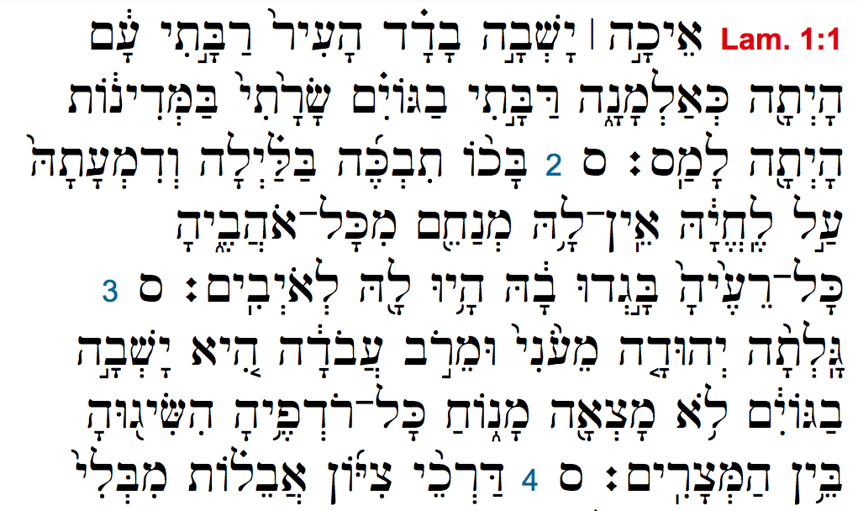
مراثي 1 بالعبرية الأبجدية
= "A"
= "B"
= "C"
= "D"
Notes:
Each verse begins with the next letter of the Hebrew alphabet. Verse 1 with the Hebrew equivalent of "A," verse 2 with "B," etc.

Slide 59
كيْفَ جَلَسَتْ وَحْدَهَا ٱلْمَدِينَةُ ٱلْكَثِيرَةُ ٱلشَّعْبِ! كَيْفَ صَارَتْ كَأَرْمَلَةٍ ٱلْعَظِيمَةُ فِكَيْفَ جَلَسَتْ وَحْدَهَا ٱلْمَدِينَةُ ٱلْكَثِيرَةُ ٱلشَّعْبِ! كَيْفَ صَارَتْ كَأَرْمَلَةٍ ٱلْعَظِيمَةُ فِي ٱلْأُمَمِ. ٱلسَّيِّدَةُ في ٱلْبُلْدَانِ صَارَتْ تَحْتَ ٱلْجِزْيَةِ! ^{٢} تَبْكِي في ٱللَّيْلِ بُكَاءً، وَدُمُوعُهَا علَى خَدَّيْهَا. لَيْسَ لَهَا مُعَزٍّ مِنْ كُلِّ مُحِبِّيهَا. كُلُّ أَصْحَابِهَا غَدَرُوا بِهَا، صَارُوا لهَا أَعْدَاءً. ^{٣} قَد سُبِيَتْ يَهُوذَا مِنَ ٱلْمَذَلَّةِ وَمِنْ كَثْرَةِ ٱلْعُبُودِيَّةِ. هِيَ تَسْكُنُ بَيْنَ ٱلْأُمَمِ. لَا تَجِدُ رَاحَةً. قَدْ أَدْرَكَهَا كُلُّ طَارِدِيهَا بَيْنَ ٱلضِّيقَاتِ.ي ٱلْأُمَمِ. ٱلسَّيِّدَةُ في ٱلْبُلْدَانِ صَارَتْ تَحْتَ ٱلْجِزْيَةِ! ^{٢} تَبْكِي في ٱللَّيْلِ بُكَاءً، وَدُمُوعُهَا علَى خَدَّيْهَا. لَيْسَ لَهَا مُعَزٍّ مِنْ كُلِّ مُحِبِّيهَا. كُلُّ أَصْحَابِهَا غَدَرُوا بِهَا، صَارُوا لهَا أَعْدَاءً. ^{٣} قَد سُبِيَتْ يَهُوذَا مِنَ ٱلْمَذَلَّةِ وَمِنْ كَثْرَةِ ٱلْعُبُودِيَّةِ. هِيَ تَسْكُنُ بَيْنَ ٱلْأُمَمِ. لَا تَجِدُ رَاحَةً. قَدْ أَدْرَكَهَا كُلُّ طَارِدِيهَا بَيْنَ ٱلضِّيقَاتِ.
(مراثي١: ١-٣)
= "A"
= "B"
= "C"
Notes:
إليك ما سيبدو عليه باللغة العربية.

Slide 60
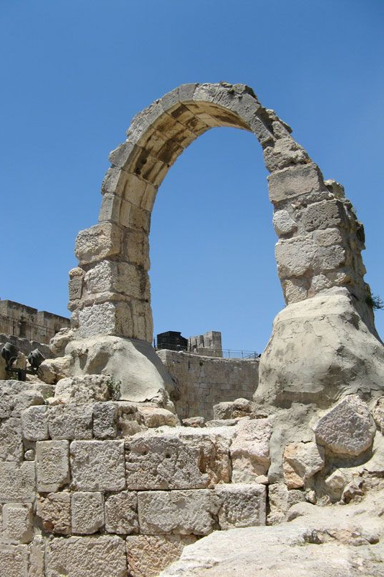
طرق صهيون نائحة
لعدم الآتين إلى العيد
كل أبوابها خربة
كهنتها يتنهدون
عذاراها مذللة
و هي في مرارة
(مرا 1: 4)
Notes:
Jerusalem’s rebellion against God led to a horrible siege (Lam 1).

Slide 61
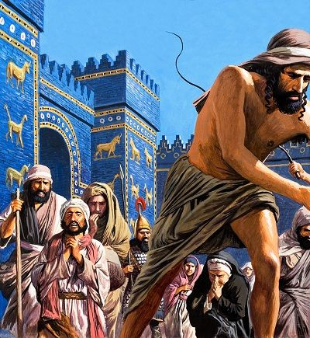
صار مضايقوها رأساً
نجح أعدائها
لأن الرب قد أذلها
لأجل كثرة ذنوبها
ذهب أولادها إلى السبي
قدام العدو
(مرا 1: 5)
Notes:
The fall of Jerusalem from prominence to lowliness reminds the nation of the heights the city enjoyed by grace before God's judgment (1:1-11).

Slide 62
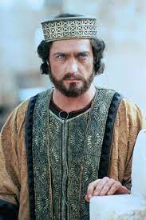
و قد خرج من بنت صهيون
كل بهائها
صارت رؤسائها كأيائل
لا تجد مرعى
فيسيرون بلا قوة
أمام الطارد
(مرا 1: 6)
Notes:
The fall of Jerusalem from prominence to lowliness reminds the nation of the heights the city enjoyed by grace before God's judgment (1:1-11).

Slide 63
٤٩٦
التوازيات بين سفر المراثي وسفر التثنية
مراثي |  | تثنية
١: ٣ | هِيَ تَسْكُنُ بَيْنَ ٱلْأُمَمِ. لَا تَجِدُ رَاحَةً. | ٢٨: ٦٥ | وَفِي تِلْكَ ٱلْأُمَمِ لَا تَطْمَئِنُّ وَلَا يَكُونُ قَرَارٌ لِقَدَمِكَ
١: ٥ | صَارَ مُضَايِقُوهَا رَأْسًا. | ٢٨: ٤٤ | هُوَ يَكُونُ رَأْسًا وَأَنْتَ تَكُونُ ذَنَبًا.
١: ٥ | ذَهَبَ أَوْلَادُهَا إِلَى ٱلسَّبْيِ قُدَّامَ ٱلْعَدُوِّ. | ٢٨: ٣٢ | يُسَلَّمُ بَنُوكَ وَبَنَاتُكَ لِشَعْبٍ آخَرَ
١: ٦ | فَيَسِيرُونَ بِلَا قُوَّةٍ أَمَامَ ٱلطَّارِدِ. | ٢٨: ٢٥ | يَجْعَلُكَ ٱلرَّبُّ مُنْهَزِمًا أَمَامَ أَعْدَائِكَ. فِي طَرِيقٍ وَاحِدَةٍ تَخْرُجُ عَلَيْهِمْ، وَفِي سَبْعِ طُرُقٍ تَهْرُبُ أَمَامَهُمْ
١: ١٨ | عَذَارَايَ وَشُبَّانِي ذَهَبُوا إِلَى ٱلسَّبْيِ. | ٢٨: ٤١ | بَنِينَ وَبَنَاتٍ تَلِدُ وَلَا يَكُونُونَ لَكَ، لِأَنَّهُمْ إِلَى ٱلسَّبْيِ يَذْهَبُونَ.
Bible Knowledge Commentary, 1:1209
Notes:
كان الله قد أخبر إسرائيل قبل أكثر من ٨٠٠ عام أنه سيحكم على شعبه بسبب خطاياهم في اصحاح "البركات واللعنات" من تثنية ٢٨. أوجه التشابه ملفتة للنظر، وتقترب من اقتباس هذه التحذيرات من موسى كلمة بكلمة. من خلال هذا كان الله يقول لهم: "لقد أخبرتكم بذلك!" تشير الرثاء إلى تثنية ٢٨ ١٥ مرة على الأقل!

Slide 64
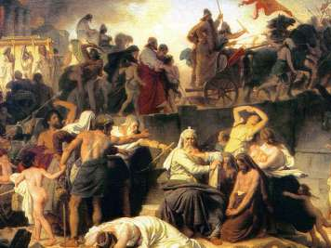
مراثي ١ : ٧
قَدْ ذَكَرَتْ أُورُشَلِيمُ فِي أَيَّامِ مَذَلَّتِهَا وَتَطَوُّحِهَا كُلَّ مُشْتَهَيَاتِهَا الَّتِي كَانَتْ فِي أَيَّامِ الْقِدَمِ. عِنْدَ سُقُوطِ شَعْبِهَا بِيَدِ الْعَدُوِّ وَلَيْسَ مَنْ يُسَاعِدُهَا. رَأَتْهَا الأَعْدَاءُ. ضَحِكُوا عَلَى هَلاَكِهَا.
Notes:
The fall of Jerusalem from prominence to lowliness reminds the nation of the heights the city enjoyed by grace before God's judgment (1:1-11).

Slide 65
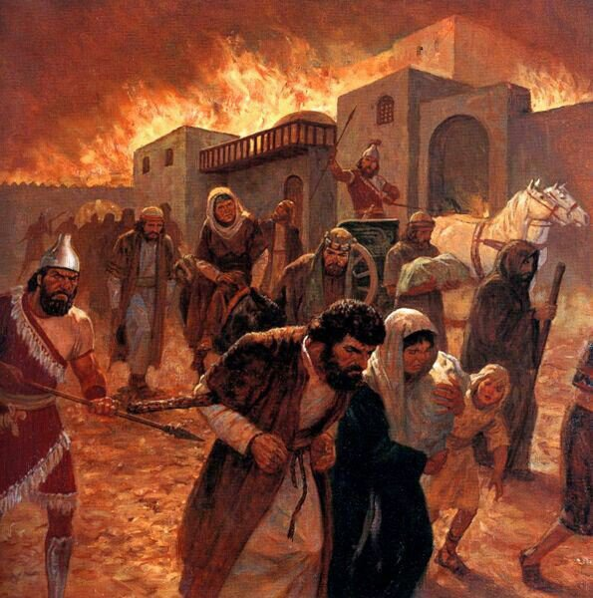
مراثي ١ : ٨
قَدْ أَخْطَأَتْ أُورُشَلِيمُ خَطِيَّةً مِنْ أَجْلِ ذَلِكَ صَارَتْ رَجِسَةً. كُلُّ مُكَرِّمِيهَا يَحْتَقِرُونَهَا لأَنَّهُمْ رَأُوا عَوْرَتَهَا وَهِيَ أَيْضاً تَتَنَهَّدُ وَتَرْجِعُ إِلَى الْوَرَاءِ.
Notes:
The fall of Jerusalem from prominence to lowliness reminds the nation of the heights the city enjoyed by grace before God's judgment (1:1-11).

Slide 66
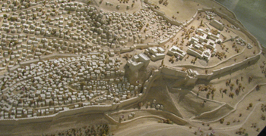
مراثي ١ : ٩
نَجَاسَتُهَا فِي أَذْيَالِهَا. لَمْ تَذْكُرْ آخِرَتَهَا وَقَدِ انْحَطَّتِ انْحِطَاطاً عَجِيباً. لَيْسَ لَهَا مُعَزٍّ. انْظُرْ يَا رَبُّ إِلَى مَذَلَّتِي لأَنَّ الْعَدُوَّ قَدْ تَعَظَّمَ.
Notes:
The fall of Jerusalem from prominence to lowliness reminds the nation of the heights the city enjoyed by grace before God's judgment (1:1-11).

Slide 67
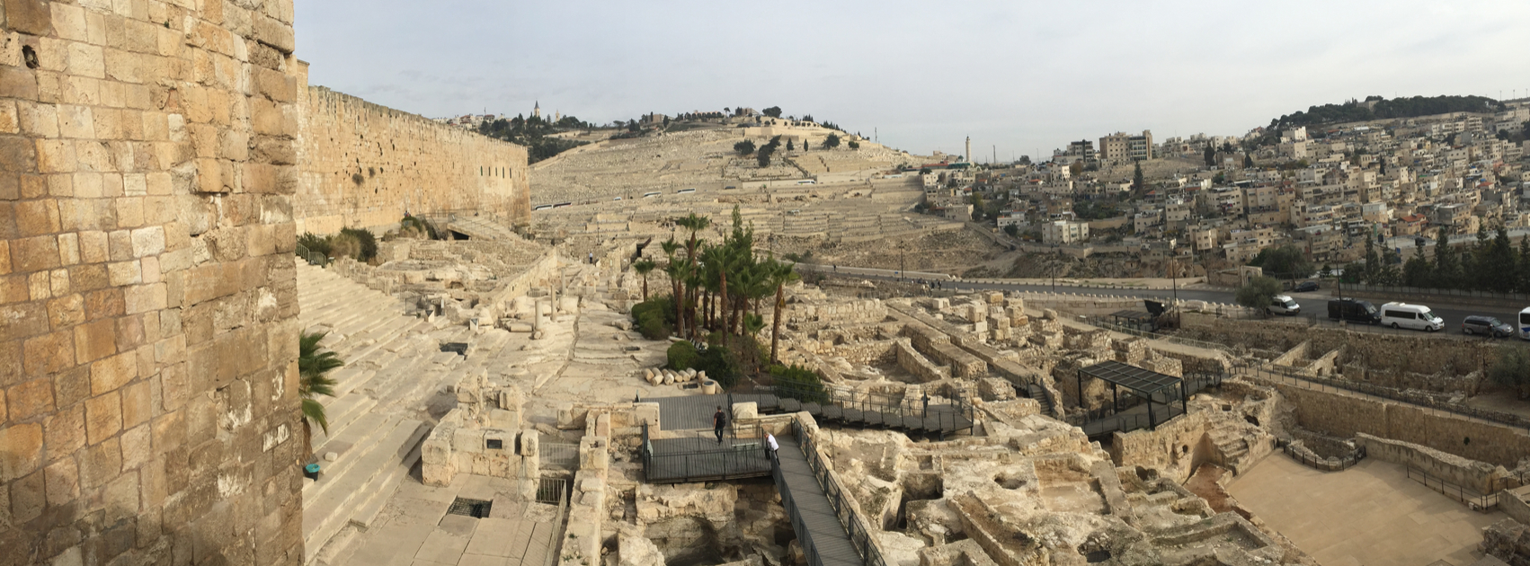
مراثي ١ : ١٠
بَسَطَ الْعَدُوُّ يَدَهُ عَلَى كُلِّ مُشْتَهَيَاتِهَا فَإِنَّهَا رَأَتِ الأُمَمَ دَخَلُوا مَقْدِسَهَا الَّذِينَ أَمَرْتَ أَنْ لاَ يَدْخُلُوا فِي جَمَاعَتِكَ.
Notes:
The fall of Jerusalem from prominence to lowliness reminds the nation of the heights the city enjoyed by grace before God's judgment (1:1-11).

Slide 68
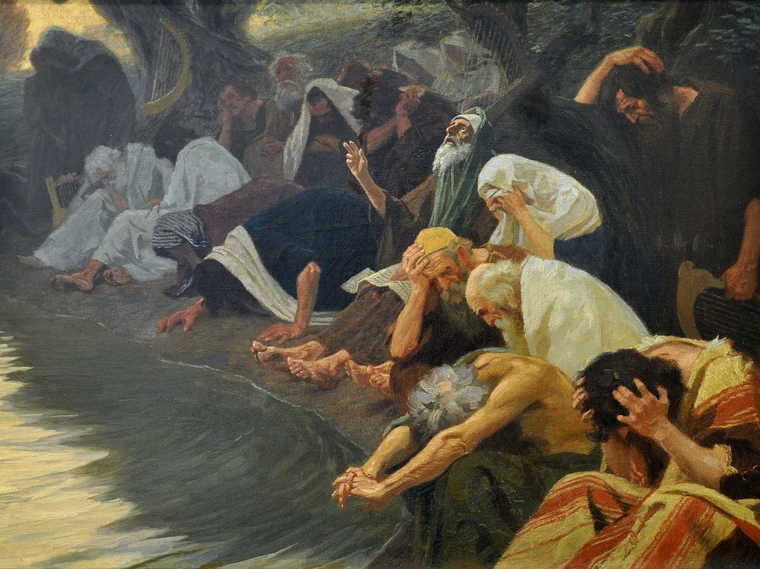
مراثي ١ : ١١
كُلُّ شَعْبِهَا يَتَنَهَّدُونَ يَطْلُبُونَ خُبْزاً. دَفَعُوا مُشْتَهَيَاتِهِمْ لِلأَكْلِ لأَجْلِ رَدِّ النَّفْسِ. «انْظُرْ يَا رَبُّ وَتَطَلَّعْ لأَنِّي قَدْ صِرْتُ مُحْتَقَرَةً].
Notes:
The fall of Jerusalem from prominence to lowliness reminds the nation of the heights the city enjoyed by grace before God's judgment (1:1-11).

Slide 69
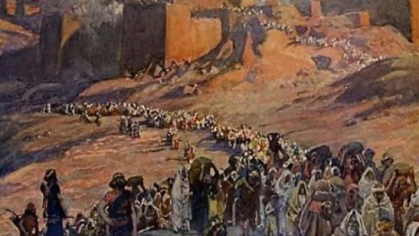
أما إليكم يا جميع عابري الطريق تطلعوا وانظروا إن كان حزن مثل حزني الذي صنع بي الذي أذلني به الرب يوم حمو غضبه
(مرا 1: 12)
Notes:
Jerusalem confesses her deserved desolation with the agony the people feel over the awful effects of rebellion against God (1:12-22).
Here the language switches from third person (“it”) to first person (“I”) as if the city could speak for itself.

Slide 70
من العلاء أرسل ناراً إلى عظامي فسرت فيها بسط شبكة لرجلي ردني إلى الوراء جعلني خربة اليوم كله مغمومة
(مرا 1: 13)
Notes:
Jerusalem confesses her deserved desolation with the agony the people feel over the awful effects of rebellion against God (1:12-22).
Here the language switches from third person (“it”) to first person (“I”) as if the city could speak for itself.

Slide 71
مراثي إرميا
493
خمسة
طرق
للتوبة...
عواطف وأسباب السقوط
وصف السقوط |  | الاعتراف بالدينونة |  | عواطف إرميا | الثقة بالقادة | الصلاة
الاصحاح 1 |  | الاصحاح 2 |  | الاصحاح 3 | الاصحاح 4 | الاصحاح 5
المعاناة |  | السبب |  | الرجاء | السبب | الرثاء
3 أسطر حبكة (22 آية) |  | 3 أسطر حبكة (22 آية) |  | سطر واحد حبكة (66 آية) | 2 سطر حبكة (22 آية) | سطر واحد بلا حبكة (22 آية)
الناس |  | الله |  | النبي | الله | الناس
الشخص الثالث المفرد ("هي") 1: 1-11 | الشخص الأول المفرد ("أنا") 1: 12-22 | الشخص الثالث المفرد ("هي") 2: 1-10 | الشخص الأول المفرد ("أنا") 2: 11- 4: 22 |  |  | الشخص الأول الجمع ("نحن/لنا") 5: 1-22
أورشليم (286 ق.م)
اعترف
بـ
حاجتك
هل تعترف بأن خطيئتك قد وضعتك في حالة حزينة؟
Notes:
1- هل تعترف أن خطيتك قد وضعتك في حالة حزينة؟
2- هل تقول نفس الشيء الذي يقوله الله عن خطيتك؟
3- هل لديك رجاء في غير محله – أو أنه في الله وحده؟
4- هل تضع ثقة كبيرة في الناس أكبر مما تضعه في الله؟
5- 5- هل تصلي من أجل الاستعادة؟
متى كانت آخر مرة اعترفت فيها بخطيئة لله؟
هل كان ذلك منذ فترة لأنك تخطئ أقل الآن - أو لأنك تزداد برودة تجاه الله؟

Slide 72
مراثي 2

Slide 73
المراثي
خمس طرق للتوبة
493
مشاعر وأسباب السقوط
السقوط موصوف |  | الدينونة معروفة |  | مشاعر إرميا | الثقة بالقادة | الصلاة
الإصحاح 1 |  | الإصحاح 2 |  | الإصحاح 3 | الإصحاح 4 | الإصحاح 5
المعاناة |  | المسبب |  | الرجاء | السبب | الرثاء
3 أسطر أفقية (22 عدد) |  | 3 أسطر أفقية (22 عدد) |  | سطر واحد أفقي (66 عدد) | سطرين أفقيين (22 عدد) | سطر واحد غير أفقي (22 عدد)
الشعب |  | الله |  | النبي | الله | الشعب
ضمير الغائب المفرد (”هي") 1: 1-11 | ضمير المتكلم المفرد (”أنا") 1: 12-22 | ضمير الغائب المفرد (“هي") 2: 1-10 | ضمير المتكلم المفرد (”أنا") 2: 11-4: 22 |  |  | ضمير المتكلم الجمع (“نحن/لنا") 5: 1-22
أورشليم 586 ق.م
اعترف
بخطئك
اعترف
باحتياجك
Notes:
Lamentations gives five ways to repent—for the Jews and for us.

Slide 74
كيف غطى السيد بغضبه
ابنة صهيون بالظلام
ألقى من السماء إلى الأرض
فخر إسرائيل
و لم يذكر موطئ قدميه
في يوم غضبه
(مرا 2: 1)
Notes:
God said that he caused Jerusalem's destruction (Lam 2).
2:1-2 is Adonai (“Lord”) rather than the normal Yahweh (“LORD”).

Slide 75
ابتلع السيد ولم يشفق
كل مساكن يعقوب
نقض بسخطه
حصون بنت يهوذا
أوصلها إلى الأرض
نجس المملكة ورؤساءها
(مرا 2: 2)
Notes:
God caused the destruction of the city and its covenantal institutions to help his people see this as his judgment (2:1-10).
2:1-2 is Adonai (“Lord”) rather than the normal Yahweh (“LORD”).

Slide 76
عضب بحمو غضبه
كل قرن لإسرائيل
رد إلى الوراء يمينه
أمام العدو
و اشتعل في يعقوب
مثل نار ملتهبة
تأكل ما حواليها
(2: 3)

Slide 77
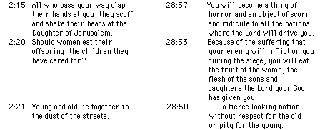
٤٩٦
التوازيات بين سفر المراثي وسفر التثنية
مراثي |  | تثنية
٢: ١٥ | يُصَفِّقُ عَلَيْكِ بِٱلْأَيَادِي كُلُّ عَابِرِي ٱلطَّرِيقِ. يَصْفِرُونَ وَيَنْغُضُونَ رُؤُوسَهُمْ عَلَى بِنْتِ أُورُشَلِيمَ. | ٢٨: ٣٧ | وَتَكُونُ دَهَشًا وَمَثَلًا وَهُزْأَةً فِي جَمِيعِ ٱلشُّعُوبِ ٱلَّذِينَ يَسُوقُكَ ٱلرَّبُّ إِلَيْهِمْ.
٢: ٢٠ | أتَأْكُلُ ٱلنِّسَاءُ ثَمَرَهُنَّ، أَطْفَالَ ٱلْحَضَانَةِ؟ | ٢٨: ٥٣ | فَتَأْكُلُ ثَمَرَةَ بَطْنِكَ، لَحْمَ بَنِيكَ وَبَنَاتِكَ ٱلَّذِينَ أَعْطَاكَ ٱلرَّبُّ إِلَهُكَ فِي ٱلْحِصَارِ وَٱلضِّيقَةِ ٱلَّتِي يُضَايِقُكَ بِهَا عَدُوُّكَ.
٢: ٢١ | ٱضْطَجَعَتْ عَلَى ٱلْأَرْضِ فِي ٱلشَّوَارِعِ ٱلصِّبْيَانُ وَٱلشُّيُوخُ. | ٢٨: ٥٠ | أُمَّةً جَافِيَةَ ٱلْوَجْهِ لَا تَهَابُ ٱلشَّيْخَ وَلَا تَحِنُّ إِلَى ٱلْوَلَدِ
Bible Knowledge Commentary, 1:1209

Slide 78
تثنية 28 اللعنات تثنية 28 البركات
مباركاً تكون في المدينة ومباركاً تكون في الحقل (3)
ملعوناً تكون في المدينة وملعوناً تكون في الحقل (16)
مباركة تكون ثمرة بطنك وثمرة أرضك (4)
ملعونة تكون سلتك ومعجنك (81)
مباركة تكون سلتك ومعجنك (5)
ملعونة تكون ثمرة بطنك وثمرة أرضك (17)
مباركاً تكون في دخولك ومباركاً تكون في خروجك (6)
ملعوناً تكون في دخولك وملعوناً تكون في خروجك (19)
في طريق واحدة يخرج أعدائك عليك وفي سبع طرق يهربون أمامك (7)
في طريق واحدة تخرج على أعدائك وفي سبع طرق تهرب أمامهم (25)
تقرض أمماً كثيرة وأنت لا تقترض (12)
هو يقرضك وأنت لا تقرضه (44)
Notes:
Around 1400 BC, God warned in Deut 28 not to have any other gods….
The parallels between the individual blessings and cursings are just too obvious!
———————
BE-05-Deuteronomy-89
OS-05-Deuteronomy-242
OS-12-2 Kings-97
OS-14-2 Chron-62
OS-23-Prophets Intro-25
OS-24-Jeremiah-243
OS-25-Lamentations-72

Slide 79
اللعنات النبوية
220
لماذا؟
السبي
تث 28
Notes:
Jeremiah's prophecy and Lamentations record his eyewitness account of Babylon's siege and destruction of Jerusalem for the nation's sin, the Holy Spirit moved him to record an historical compilation which provides the context and justification for God's judgment upon these two nations. The leaders and the people sinned through ungodliness and idolatry, and true to the curses of Deut. 28, God gave the people the consequences of their obedience.

Slide 80
مراثي 2: 15
    أهذه هي المدينة التي يقولون إنها كمال الجمال
    بهجة كل الأرض
Notes:
Jeremiah laments the city's condition so that all would admit this as God’s judgment and seek his mercy (2:11-22).

Slide 81
فَعَلَ الرَّبُّ مَا قَصَدَ. تَمَّمَ قَوْلَهُ الَّذِي أَوْعَدَ بِهِ مُنْذُ أَيَّامِ الْقِدَمِ. قَدْ هَدَمَ وَلَمْ يُشْفِقْ وَأَشْمَتَ بِكِ الْعَدُوَّ. نَصَبَ قَرْنَ أَعْدَائِكِ.
مراثي ٢ : ١٧
Notes:
God caused the destruction of the city and its covenantal institutions to help his people see this as his judgment (2:1-10).
2:1-2 is Adonai (“Lord”) rather than the normal Yahweh (“LORD”).

Slide 82
مراثي إرميا
493
خمسة
طرق
للتوبة...
عواطف وأسباب السقوط
وصف السقوط |  | الاعتراف بالدينونة |  | عواطف إرميا | الثقة بالقادة | الصلاة
الاصحاح 1 |  | الاصحاح 2 |  | الاصحاح 3 | الاصحاح 4 | الاصحاح 5
المعاناة |  | السبب |  | الرجاء | السبب | الرثاء
3 أسطر حبكة (22 آية) |  | 3 أسطر حبكة (22 آية) |  | سطر واحد حبكة (66 آية) | 2 سطر حبكة (22 آية) | سطر واحد بلا حبكة (22 آية)
الناس |  | الله |  | النبي | الله | الناس
الشخص الثالث المفرد ("هي") 1: 1-11 | الشخص الأول المفرد ("أنا") 1: 12-22 | الشخص الثالث المفرد ("هي") 2: 1-10 | الشخص الأول المفرد ("أنا") 2: 11- 4: 22 |  |  | الشخص الأول الجمع ("نحن/لنا") 5: 1-22
أورشليم (286 ق.م)
اعترف
بـ
حاجتك
اعترف
بـ
زلتكَ
هل تقول نفس الشيء الذي يقوله الله عن خطاياك؟
Notes:
قول جيمس بويس: "إذا بقيت قريبا من الله، فسوف تبتعد عن الخطيئة. ولكن إذا أخطأت باستمرار، فسوف تسقط بعيدا عن الله. ثم ستقوم بإعادة تسمية الخطيئة. لن تتحدث عن الكبرياء، الخطيئة العظيمة. سوف تسميها "احترام الذات" أو "تقدير الذات" أو ما هو "مستحق لي". لن تتحدث عن الشراهة والمادية. سوف تتحدث عن "الحياة الجيدة". لن تتحدث عن العصيان. سوف تتحدث عن "أوجه القصور". لن تتحدث عن الوصايا العشر وانتهاكك لها. سوف تتحدث عن "أخطائك". فقط عندما تقترب من الله ستصبح هذه الأشياء خاطئة بشكل متزايد في نظرك" (https://www.ligonier.org/blog/renaming-sin/).
وبالمثل ، نرفض أيضا استخدام كلمة "الفجور" كما لو أنه لا يوجد معيار مطلق.
1- هل تعترف أن خطيتك قد وضعتك في حالة حزينة؟
2- هل تقول نفس الشيء الذي يقوله الله عن خطيتك؟
3- هل لديك رجاء في غير محله – أو أنه في الله وحده؟
4- هل تضع ثقة كبيرة في الناس أكبر مما تضعه في الله؟
5- 5- هل تصلي من أجل الاستعادة؟

Slide 83
مراثي 3

Slide 84
المراثي
خمس طرق للتوبة
493
مشاعر وأسباب السقوط
السقوط موصوف |  | الدينونة معروفة |  | مشاعر إرميا | الثقة بالقادة | الصلاة
الإصحاح 1 |  | الإصحاح 2 |  | الإصحاح 3 | الإصحاح 4 | الإصحاح 5
المعاناة |  | المسبب |  | الرجاء | السبب | الرثاء
3 أسطر أفقية (22 عدد) |  | 3 أسطر أفقية (22 عدد) |  | سطر واحد أفقي (66 عدد) | سطرين أفقيين (22 عدد) | سطر واحد غير أفقي (22 عدد)
الشعب |  | الله |  | النبي | الله | الشعب
ضمير الغائب المفرد (”هي") 1: 1-11 | ضمير المتكلم المفرد (”أنا") 1: 12-22 | ضمير الغائب المفرد (“هي") 2: 1-10 | ضمير المتكلم المفرد (”أنا") 2: 11-4: 22 |  |  | ضمير المتكلم الجمع (“نحن/لنا") 5: 1-22
أورشليم 586 ق.م
اعترف
بخطئك
أرجو
الله
اعترف
باحتياجك
Notes:
Lamentations gives five ways to repent—for the Jews and for us.

Slide 85
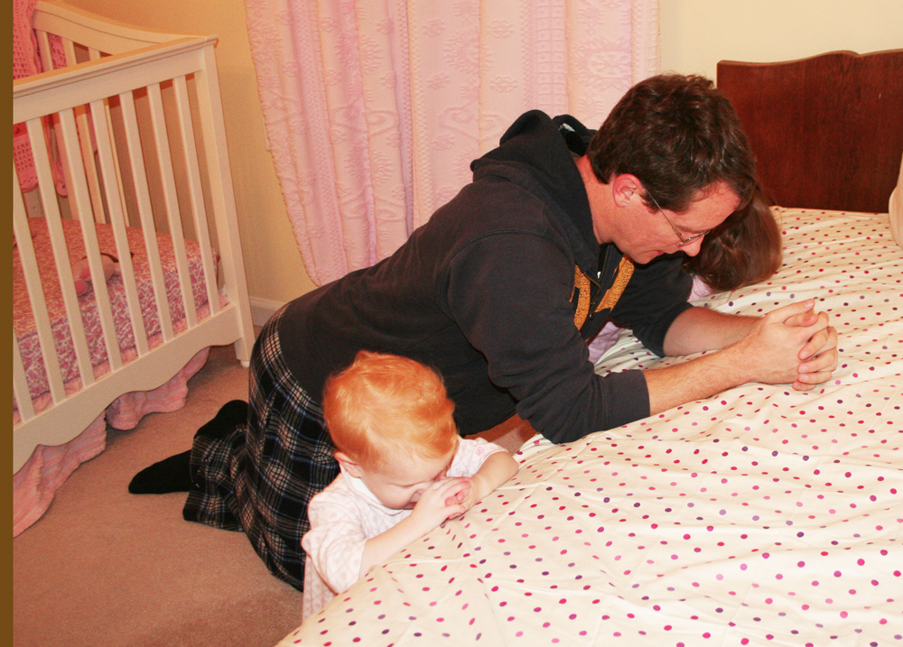
الإصحاح 3 هو نموذج الإعتراف
Notes:
We all need models of prayer!

Slide 86
مراثي 1 العبرية الأبجدية
= "A"
= "B"
= "C"
= "D"
Notes:
تذكر أن الاصحاح الأول كان يحتوي على سلسلة من الأحرف الأولى التي تبدأ بما يعادل الحرف أ؟

Slide 87
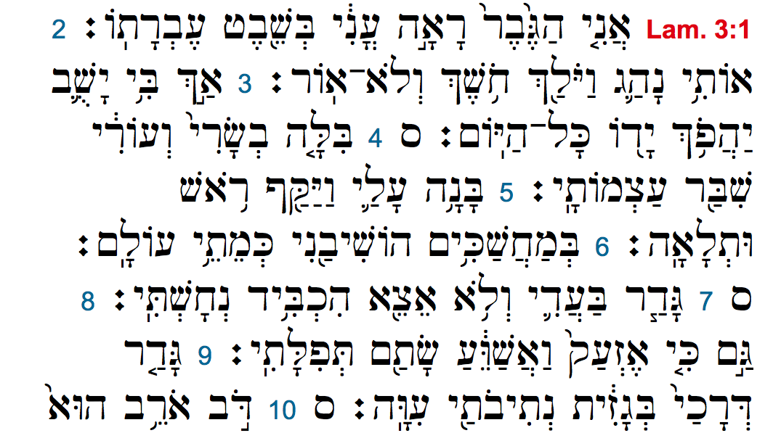
مراثي 3 العبرية الأبجدية
= "A"
= "A"
= "A"
= "B"
= "B"
= "B"
= "C"
= "C"
= "C"
= "D"
Notes:
الآن في الاصحاح ٣ نرى الحرف "أ" يبدأ ثلاث آيات متتالية، ثم "ب" ثلاث آيات، إلخ.

Slide 88
1 أنا هو الرجل الذي رأى مذلة بقضيب سخطه
2 قادني وسيرني في الظلام ولا نور
3 حقاً إنه يعود ويرد علي يده اليوم كله
(مرا 3: 1-3)
Notes:
Jeremiah repents in his affliction that his confidence is in God (Lam 3).

Slide 89
4 أبلى لحمي وجلدي كسر عظامي
5 بنى علي وأحاطني بعلقم ومشقة
6 أسكنني في ظلمات كموتى القدم
(مرا 3: 4-6)
Notes:
Jeremiah describes his afflictions in general, poetic terms to identify with the suffering people (3:1-18).

Slide 90
7 سيج علي فلا أستطيع الخروج ثقل سلسلتي
8 أيضاً حين أصرخ وأستغيث يصد صلاتي
9 سيج طرقي بحجارة منحوتة قلب سبلي
(مرا 3: 7-9)

Slide 91
19 ذكر مذلتي وتيهاني أفسنتين وعلقم
20 ذكراً تذكر نفسي وتنحني فيّ
21 أردد هذا في قلبي من أجل ذلك أرجو
22 إنه من إحسانات الرب أننا لم نفن لأن مراحمه لا تزول
23 هي جديدة في كل صباح كثيرة أمانتك
24 نصيبي هو الرب قالت نفسي من أجل ذلك أرجوه
(مرا 3: 19-24)
Notes:
Jeremiah puts his hope in God to model how to pray for mercy (3:19-39).

Slide 92
25 طيب هو الرب للذين يترجونه للنفس التي تطلبه
26 جيد أن ينتظر الإنسان ويتوقع بسكوت خلاص الرب
27 جيد للرجل أن يحمل النير في صباه
28 يجلس وحده ويسكت لأنه قد وضعه عليه
29 يجعل في التراب فمه لعله يوجد رجاء
(مرا 3: 25-29)

Slide 93
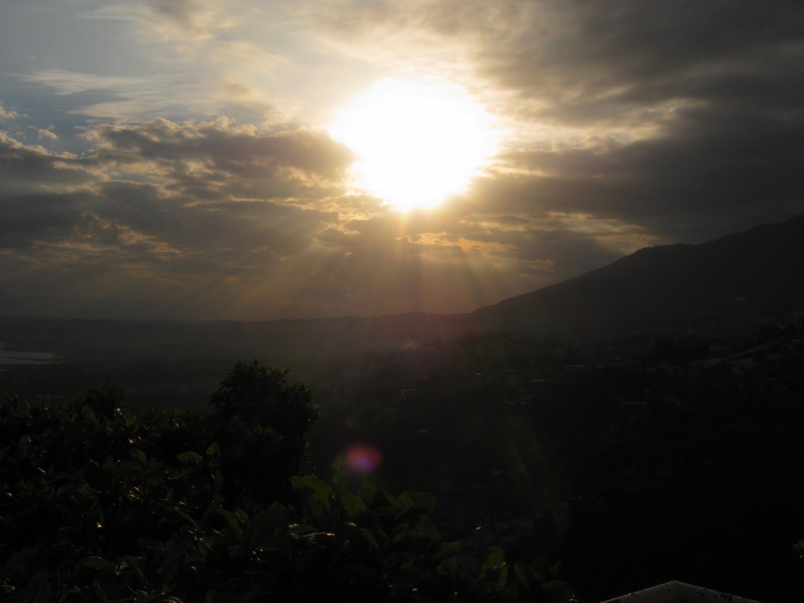

عظيمة
أمانتك
(مراثي 3: 22-23)

Slide 94

Great is Thy faithfulness 2/6
عظيمة أمانتك!
عظيمة أمانتك!
صباح تلو صباح
أرى رحمة جديدة !
كل ما أحتاجه
قدمت يدك.
عظيمة أمانتك،
يا رب لي!

Slide 95

Great is Thy faithfulness 3/6
الصيف والشتاء
والربيع والحصاد ،
الشمس والقمر والنجوم
في دوراتهم أعلاه
انضم إلى كل الطبيعة
في الشهادة المتنوعة
إلى إخلاصك الكبير
ورحمتك ومحبتك

Slide 96
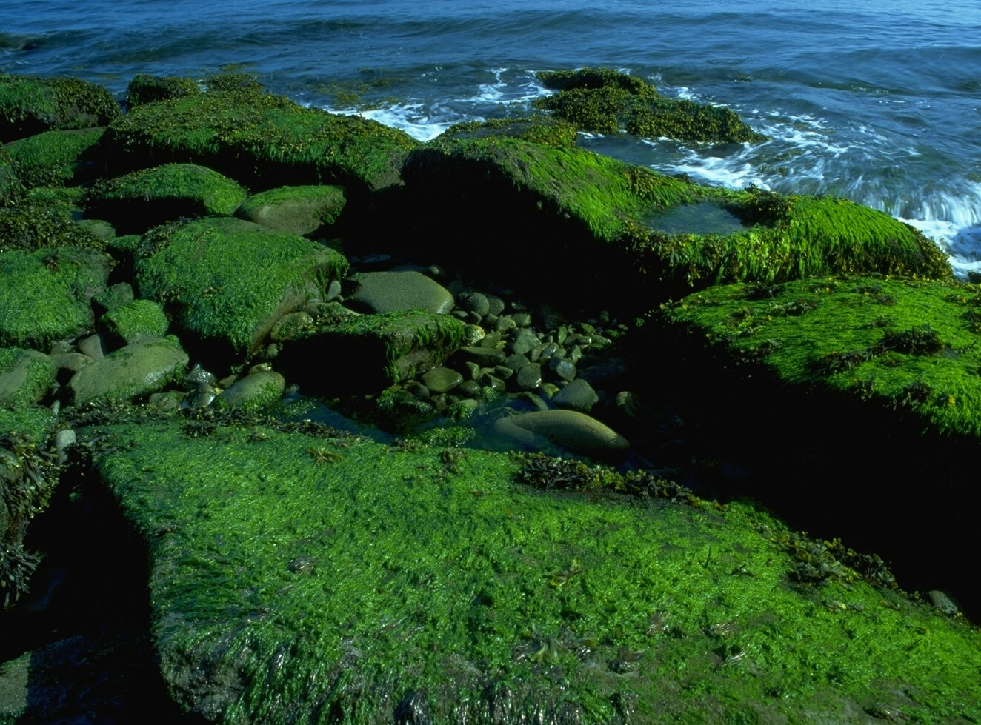
Great is Thy faithfulness 4/6
عظيمة أمانتك!
عظيمة أمانتك!
صباح تلو صباح
أرى رحمة جديدة !
كل ما أحتاجه
قدمت يدك.
عظيمة أمانتك،
يا رب لي!

Slide 97
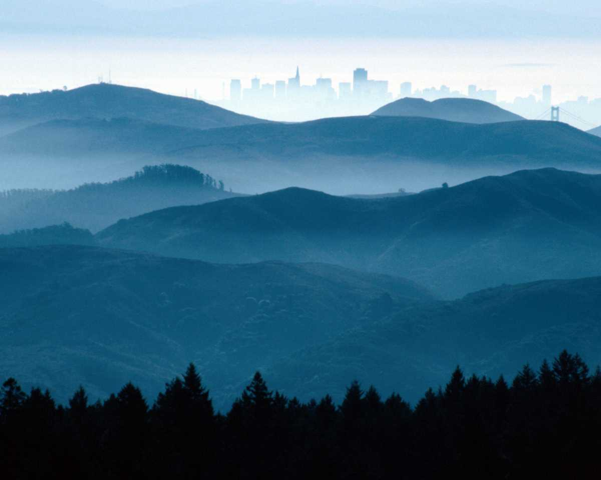
Great is Thy faithfulness 5/6
الغفران عن الخطيئة
والسلام الباقي.
حضورك العزيز
للتعبير عن الفرح والتوجيه.
و القوة لهذا اليوم
وأمل مشرق للغد.
اللهم امين مع عشرة آلاف

Slide 98
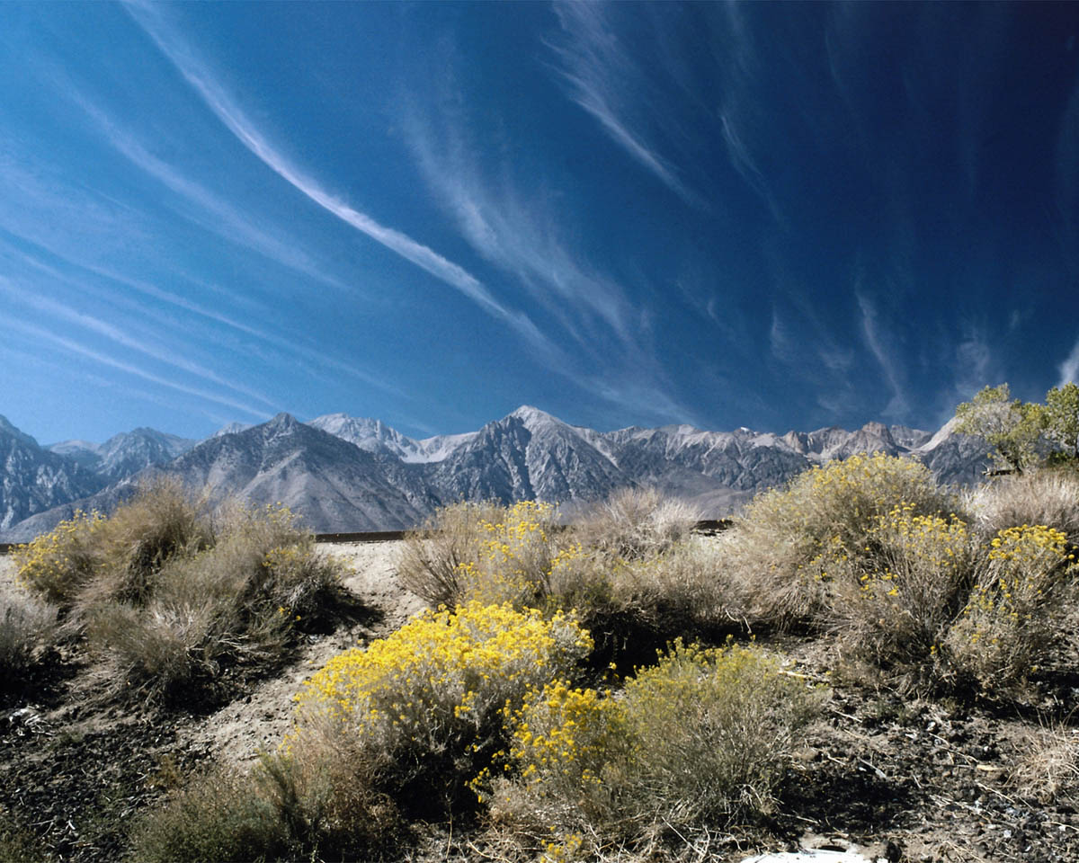
Great is Thy faithfulness 6/6
عظيمة أمانتك!
عظيمة أمانتك!
صباح تلو صباح
أرى رحمة جديدة !
كل ما أحتاجه
قدمت يدك.
عظيمة أمانتك،
يا رب لي!

Slide 99
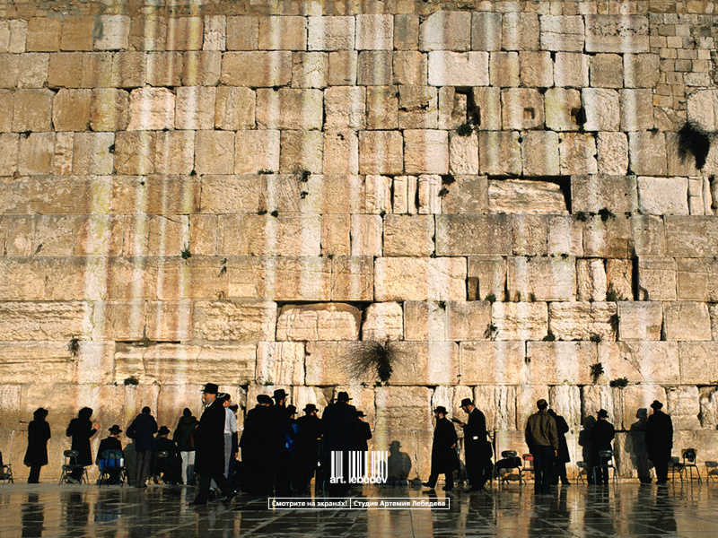
البنية الهيكلية
نقطة الوسط =٣: ٣١-٣٦
"لِأَنَّ ٱلسَّيِّدَ لَا يَرْفُضُ إِلَى ٱلْأَبَدِ. ٣٢ فَإِنَّهُ وَلَوْ أَحْزَنَ يَرْحَمُ حَسَبَ كَثْرَةِ مَرَاحِمِهِ. ٣٣ لِأَنَّهُ لَا يُذِلُّ مِنْ قَلْبِهِ، وَلَا يُحْزِنُ بَنِي ٱلْإِنْسَانِ. ٣٤ أَنْ يَدُوسَ أَحَدٌ تَحْتَ رِجْلَيْهِ كُلَّ أَسْرَى ٱلْأَرْضِ، ٣٥ أَنْ يُحَرِّفَ حَقَّ ٱلرَّجُلِ أَمَامَ وَجْهِ ٱلْعَلِيِّ، ٣٦ أَنْ يَقْلِبَ ٱلْإِنْسَانَ فِي دَعْوَاهُ. ٱلسَّيِّدُ لَا يَرَى!"
الإيمان ينهض من رماد الكارثة.

Slide 100
مراثي إرميا
493
خمسة
طرق
للتوبة...
عواطف وأسباب السقوط
وصف السقوط |  | الاعتراف بالدينونة |  | عواطف إرميا | الثقة بالقادة | الصلاة
الاصحاح 1 |  | الاصحاح 2 |  | الاصحاح 3 | الاصحاح 4 | الاصحاح 5
المعاناة |  | السبب |  | الرجاء | السبب | الرثاء
3 أسطر حبكة (22 آية) |  | 3 أسطر حبكة (22 آية) |  | سطر واحد حبكة (66 آية) | 2 سطر حبكة (22 آية) | سطر واحد بلا حبكة (22 آية)
الناس |  | الله |  | النبي | الله | الناس
الشخص الثالث المفرد ("هي") 1: 1-11 | الشخص الأول المفرد ("أنا") 1: 12-22 | الشخص الثالث المفرد ("هي") 2: 1-10 | الشخص الأول المفرد ("أنا") 2: 11- 4: 22 |  |  | الشخص الأول الجمع ("نحن/لنا") 5: 1-22
أورشليم (286 ق.م)
اعترف
بـ
حاجتك
اعترف
بـ
زلتكَ
الرجاء
في
الله
هل لديك رجاء في غير محله – أم أنه في الله وحده؟
Notes:
1- هل تعترف أن خطيتك قد وضعتك في حالة حزينة؟
2- هل تقول نفس الشيء الذي يقوله الله عن خطيتك؟
3- هل لديك رجاء في غير محله – أو أنه في الله وحده؟
4- هل تضع ثقة كبيرة في الناس أكبر مما تضعه في الله؟
5- 5- هل تصلي من أجل الاستعادة؟
هل تغني، "عظيم هو إخلاصك"؟
أم أنك تغني، "عظيم هو إخلاصي"؟
هل تضع ثقتك في يسوع وحده كرجائك في الله؟

Slide 101
مراثي 4

Slide 102
المراثي
خمس طرق للتوبة
493
مشاعر وأسباب السقوط
السقوط موصوف |  | الدينونة معروفة |  | مشاعر إرميا | الثقة بالقادة | الصلاة
الإصحاح 1 |  | الإصحاح 2 |  | الإصحاح 3 | الإصحاح 4 | الإصحاح 5
المعاناة |  | المسبب |  | الرجاء | السبب | الرثاء
3 أسطر أفقية (22 عدد) |  | 3 أسطر أفقية (22 عدد) |  | سطر واحد أفقي (66 عدد) | سطرين أفقيين (22 عدد) | سطر واحد غير أفقي (22 عدد)
الشعب |  | الله |  | النبي | الله | الشعب
ضمير الغائب المفرد (”هي") 1: 1-11 | ضمير المتكلم المفرد (”أنا") 1: 12-22 | ضمير الغائب المفرد (“هي") 2: 1-10 | ضمير المتكلم المفرد (”أنا") 2: 11-4: 22 |  |  | ضمير المتكلم الجمع (“نحن/لنا") 5: 1-22
أورشليم 586 ق.م
اعترف
بخطئك
أرجو
الله
لا تثق
بقادتك
اعترف
باحتياجك
Notes:
Lamentations gives five ways to repent—for the Jews and for us.

Slide 103
كيف اكدر الذهب
تغير الإبريز الجيد
انهالت حجارة القدس
في راس كل شارع
(مرا 4: 1)
Notes:
Jerusalem’s pre-siege glory contrasts with the contemptible siege conditions to recall God's wrath for breaking their covenant (4:1-11).

Slide 104
بنو صهون الكرماء
الموزونون بالذهب النقي
كيف حسبوا اباريق خزف
عمل يدي فخاري
(مرا 4: 2)

Slide 105
بنات آوى أيضاً
أخرجت أطباءها
أرضعت أجراءها
أما بنت شعبي فجافية
كالنعام في البرية
(مرا 4: 3)

Slide 106
12 لم تصدق ملوك الأرض وكل سكان المسكونة
أن العدو والمبغض يدخلان أبواب أورشليم
13 من أجل خطايا أنبيائها وآثام كهنتها
السافكين في وسطها دم الصديقين
(مرا 4: 12-13)
Notes:
The city fell because the people trusted their prophets, priests, elders, alliances, and king rather than God but they can trust him now (4:12-20).

Slide 107
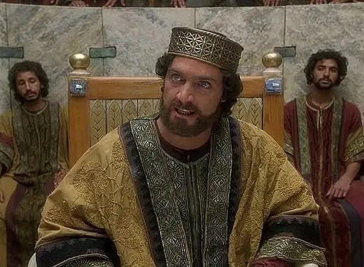
نفس أنوفنا
مسيح الرب
أخذ في حفرهم
الذي قلنا عنه
في ظله نعيش بين الأمم
(مرا 4: 20)

Slide 108
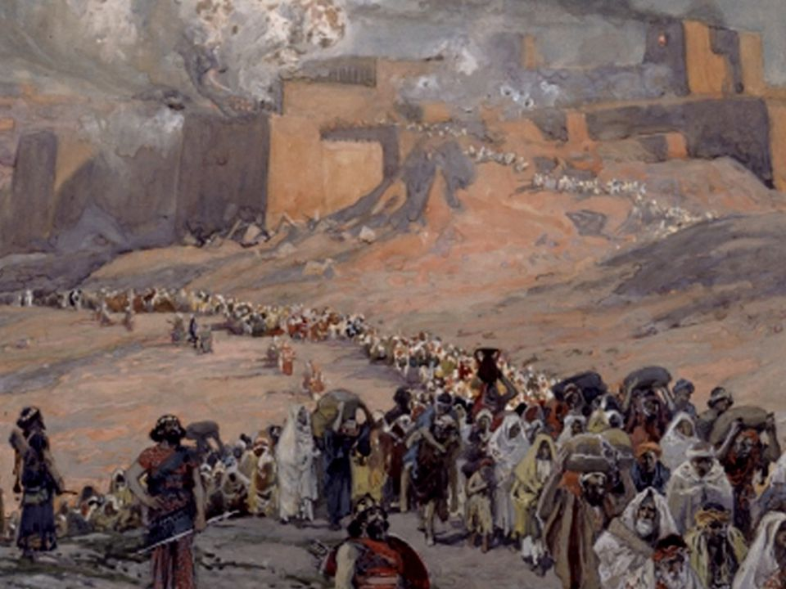
أسباب السبي البابلي
كان السبب الرئيسي هو عبادة الأصنام التي مارسها القادة

Slide 109
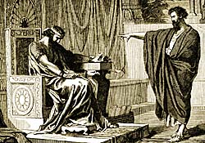
إرميا إلى يهوياقيم
إرميا ١٥: ١
"وَإِنْ وَقَفَ مُوسَى وَصَمُوئِيلُ أَمَامِي لَا تَكُونُ نَفْسِي نَحْوَ هَذَا ٱلشَّعْبِ. اِطْرَحْهُمْ مِنْ أَمَامِي فَيَخْرُجُوا."
Notes:
وَإِنْ وَقَفَ مُوسَى وَصَمُوئِيلُ أَمَامِي لَا تَكُونُ نَفْسِي نَحْوَ هَذَا ٱلشَّعْبِ. اِطْرَحْهُمْ مِنْ أَمَامِي فَيَخْرُجُوا.

Slide 110
إرميا إلى الملك يهوياقيم
إرميا ١٥: ٤
"وَأَدْفَعُهُمْ لِلْقَلَقِ فِي كُلِّ مَمَالِكِ ٱلْأَرْضِ مِنْ أَجْلِ مَنَسَّى بْنِ حَزَقِيَّا مَلِكِ يَهُوذَا، مِنْ أَجْلِ مَا صَنَعَ فِي أُورُشَلِيمَ."
Notes:
وَأَدْفَعُهُمْ لِلْقَلَقِ فِي كُلِّ مَمَالِكِ ٱلْأَرْضِ مِنْ أَجْلِ مَنَسَّى بْنِ حَزَقِيَّا مَلِكِ يَهُوذَا، مِنْ أَجْلِ مَا صَنَعَ فِي أُورُشَلِيمَ.

Slide 111
إرميا إلى الملك يهوياقيم
ارميا١٦: ١١-١٣
مِنْ أَجْلِ أَنَّ آبَاءَكُمْ قَدْ تَرَكُونِي، يَقُولُ ٱلرَّبُّ، وَذَهَبُوا وَرَاءَ آلِهَةٍ أُخْرَى وَعَبَدُوهَا وَسَجَدُوا لَهَا، وَإِيَّايَ تَرَكُوا، وَشَرِيعَتِي لَمْ يَحْفَظُوهَا. ^{١٢} وَأَنْتُمْ أَسَأْتُمْ فِي عَمَلِكُمْ أَكْثَرَ مِنْ آبَائِكُمْ. وَهَا أَنْتُمْ ذَاهِبُونَ كُلُّ وَاحِدٍ وَرَاءَ عِنَادِ قَلْبِهِ ٱلشِّرِّيرِ حَتَّى لَا تَسْمَعُوا لِي. ^{١٣} فَأَطْرُدُكُمْ مِنْ هَذِهِ ٱلْأَرْضِ إِلَى أَرْضٍ لَمْ تَعْرِفُوهَا أَنْتُمْ وَلَا آبَاؤُكُمْ، فَتَعْبُدُونَ هُنَاكَ آلِهَةً أُخْرَى نَهَارًا وَلَيْلًا حَيْثُ لَا أُعْطِيكُمْ نِعْمَةً.
Notes:
مِنْ أَجْلِ أَنَّ آبَاءَكُمْ قَدْ تَرَكُونِي، يَقُولُ ٱلرَّبُّ، وَذَهَبُوا وَرَاءَ آلِهَةٍ أُخْرَى وَعَبَدُوهَا وَسَجَدُوا لَهَا، وَإِيَّايَ تَرَكُوا، وَشَرِيعَتِي لَمْ يَحْفَظُوهَا. ^{١٢} وَأَنْتُمْ أَسَأْتُمْ فِي عَمَلِكُمْ أَكْثَرَ مِنْ آبَائِكُمْ. وَهَا أَنْتُمْ ذَاهِبُونَ كُلُّ وَاحِدٍ وَرَاءَ عِنَادِ قَلْبِهِ ٱلشِّرِّيرِ حَتَّى لَا تَسْمَعُوا لِي. ^{١٣} فَأَطْرُدُكُمْ مِنْ هَذِهِ ٱلْأَرْضِ إِلَى أَرْضٍ لَمْ تَعْرِفُوهَا أَنْتُمْ وَلَا آبَاؤُكُمْ، فَتَعْبُدُونَ هُنَاكَ آلِهَةً أُخْرَى نَهَارًا وَلَيْلًا حَيْثُ لَا أُعْطِيكُمْ نِعْمَةً.

Slide 112
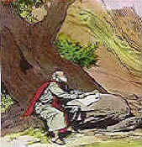
إرميا إلى الملك صدقيا
إرميا٢٧: ١٢-١٣
وَكَلَّمْتُ صِدْقِيَّا مَلِكَ يَهُوذَا بِكُلِّ هَذَا ٱلْكَلَامِ، قَائِلًا: «أَدْخِلُوا أَعْنَاقَكُمْ تَحْتَ نِيرِ مَلِكِ بَابِلَ وَٱخْدِمُوهُ وَشَعْبَهُ وَٱحْيَوْا. ^{١٣} لِمَاذَا تَمُوتُونَ أَنْتَ وَشَعْبُكَ بِٱلسَّيْفِ بِٱلْجُوعِ وَٱلْوَبَإِ، كَمَا تَكَلَّمَ ٱلرَّبُّ عَنِ ٱلْأُمَّةِ ٱلَّتِي لَا تَخْدِمُ مَلِكَ بَابِلَ؟
Notes:
وَكَلَّمْتُ صِدْقِيَّا مَلِكَ يَهُوذَا بِكُلِّ هَذَا ٱلْكَلَامِ، قَائِلًا: «أَدْخِلُوا أَعْنَاقَكُمْ تَحْتَ نِيرِ مَلِكِ بَابِلَ وَٱخْدِمُوهُ وَشَعْبَهُ وَٱحْيَوْا. ^{١٣} لِمَاذَا تَمُوتُونَ أَنْتَ وَشَعْبُكَ بِٱلسَّيْفِ بِٱلْجُوعِ وَٱلْوَبَإِ، كَمَا تَكَلَّمَ ٱلرَّبُّ عَنِ ٱلْأُمَّةِ ٱلَّتِي لَا تَخْدِمُ مَلِكَ بَابِلَ؟

Slide 113
التوازيات في سفر مراثي٤: ١-١١
٤٩٨
٤: ١-٦ |  | ٤: ٧-١١
٤: ١-٢ | لقد أصبحت قيمة أبناء صهيون محتقرة. | ٤: ٧-٨ | أصبحت قيمة الأمراء محتقرة.
٤: ٣-٥ | الأطفال الصغار والكبار يعانون. | ٤: ٩-١٠ | الأطفال الصغار والكبار يعانون.
٤: ٦ | الخلاصة: المصيبة هي عقاب الله. | ٤: ١١ | الخلاصة: المصيبة هي عقاب الله.
Bible Knowledge Commentary, 1:1219

Slide 114
٤٩٦
التوازيات بين سفر المراثي وسفر التثنية
مراثي |  | تثنية
٤: ١٠ | أَيَادِي ٱلنِّسَاءِ ٱلْحَنَائِنِ طَبَخَتْ أَوْلَادَهُنَّ.. | ٢٨: ٥٦-٥٧ | اسفل قَدَمِهَا عَلَى ٱلْأَرْضِ لِلتَّنَعُّمِ وَٱلتَّرَفُّهِ، تَبْخَلُ عَيْنُهَا عَلَى رَجُلِ حِضْنِهَا وَعَلَى ٱبْنِهَا وَبِنْتِهَا ^{٥٧} بِمَشِيمَتِهَا ٱلْخَارِجَةِ مِنْ بَيْنِ رِجْلَيْهَا وَبِأَوْلَادِهَا ٱلَّذِينَ تَلِدُهُمْ، لِأَنَّهَا تَأْكُلُهُمْ سِرًّا فِي عَوَزِ كُلِّ شَيْءٍ، فِي ٱلْحِصَارِ وَٱلضِّيقَةِ ٱلَّتِي يُضَايِقُكَ بِهَا عَدُوُّكَ فِي أَبْوَابِكَ.
Bible Knowledge Commentary, 1:1209

Slide 115
التهديد الأشوري
454
التوسع الأشوري
نينوى
البحر المتوسط
آرام
إسرائيل
يهوذا
أشعياء 7
خليج فارس
مصر
Notes:
115
Nineveh repented 100 years earlier than Nahum under Jonah, but then went back to its sin.
Assyrians invaded Israel 60 years earlier than Nahum during Isaiah's day and scattered the people.
Then they destroyed 46 towns of Judah—all but Jerusalem in 701 BC!
———————
Common Arabic-145
OS-23-Isaiah1-12-slide 107
OS-34-Nahum-38

Slide 116

الدينونة على تحالف الأمم الإثني عشر (أش 13-23)
457
بابل
فلسطين
مؤاب
دمشق (سوريا)
إسرائيل
الحبشة
مصر
بابل على البحر
أدوم
العربية
أورشليم (يهوذا)
طرسوس
أشور
فينيقية
سوريا
إسرائيل
بابل
يهوذا
فلسطين
مؤاب
بابل على البحر
مصر
أدوم
الحبشة
العربية
د. ريك جريفيث• مركز الدراسات اللاهوتية الأردني• BibleStudyDownloads.org
Notes:
The temptation for Ahab in Isaiah's time was to trust in a coalition of other nations to fight Assyria—yet God told them to trust him instead. Why? All these nations would fall to Assyria since God had appointed it. The Assyrians later destroyed the northern nation of Israel during Isaiah’s lifetime—as well as 46 cities of Judah.
In such a time of calamity, whom would Judah trust?
So, for 11 chapters, God tells Judah not to trust in…
13:1–14:27 Babylon
14:28-32 Philistia
15–16 Moab
17 Damascus/Israel
18 Ethiopia
19–20 Egypt
21:1-10 Babylon by the Sea
21:11-12 Edom
21:13-17 Arabia
22 Jerusalem
23 Tyre

Slide 117
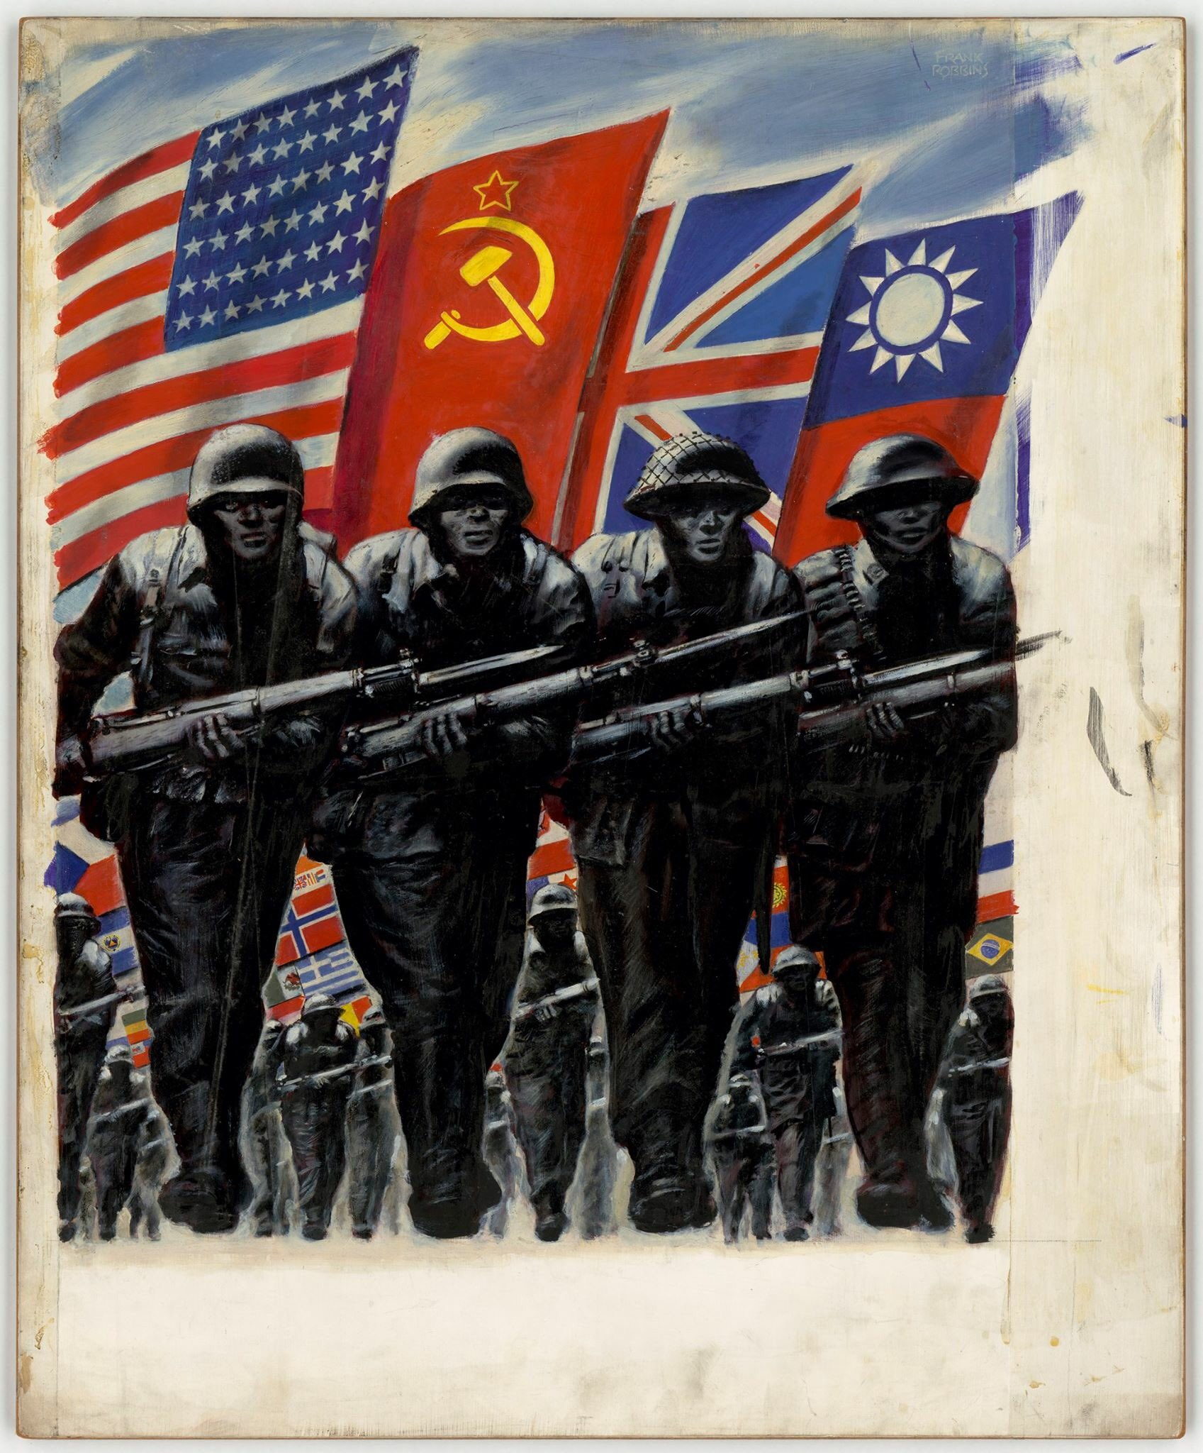
مراثي ٤ : ١٧
أَمَّا نَحْنُ فَقَدْ كَلَّتْ أَعْيُنُنَا مِنَ النَّظَرِ إِلَى عَوْنِنَا الْبَاطِلِ. فِي بُرْجِنَا انْتَظَرْنَا أُمَّةً لاَ تُخَلِّصُ.

Slide 118
التهديد البابلي
التوسع البابلي
البحر الأبيض المتوسط
سوريا
بابل
إسرائيل
يهوذا
586 ق.م
خليج فارس
مصر
Notes:
The Babylonians had conquered the world north of Judah—and then in 586 BC, they destroyed Jerusalem, which is addressed in Jeremiah and Lamentations.
Daniel served the very confident superpower, Babylon, that had conquered its way across the Ancient Near East.
________
Common Slides Arabic-237
OS-25-Lamentations-116
BE-27-Daniel-5
OS-27-Daniel-151

Slide 119
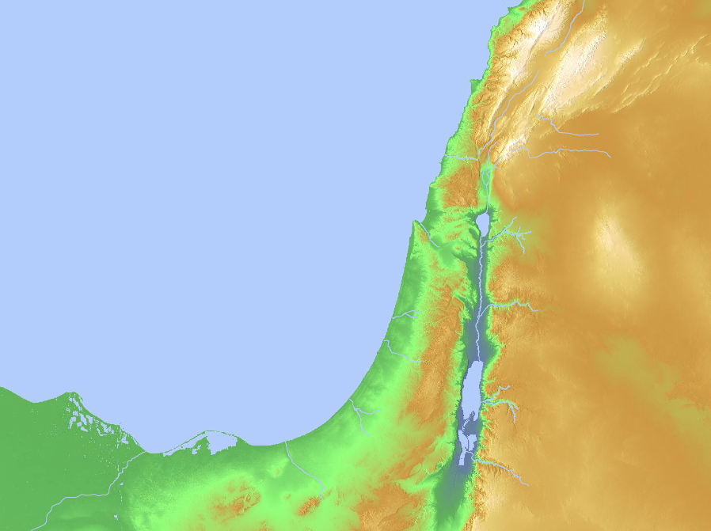
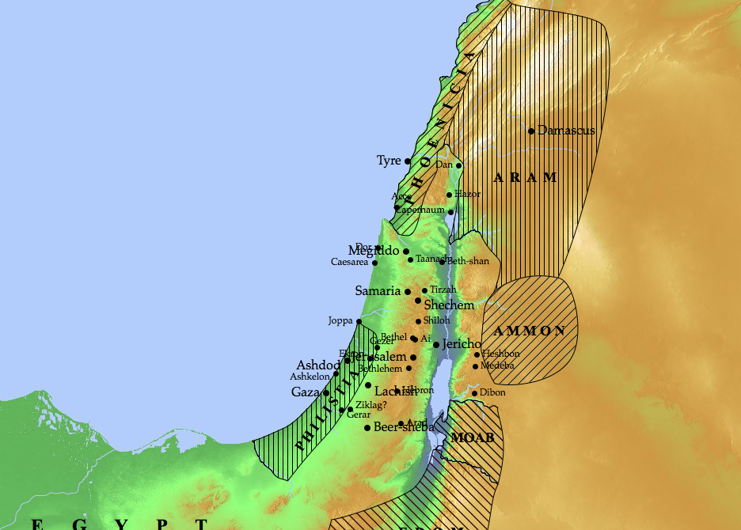
Nations to Be Judged (Ezekiel 25–32)
Sidon
(28:20-26)
Tyre
(26:1–28:19)
Ammon
(25:1-7)
Philistia
(25:15-17)
Moab
(25:8-11)
Egypt
(29–32)
Edom
(25:12-14)
Notes:
God will judge Ammon for rejoicing at the temple’s destruction to show his sovereignty (25:1-7).
God will judge Moab for thinking that Israel was like all of the other nations to show God's sovereignty (25:8-11).
God will judge Edom for avenging Judah to show God's sovereignty (25:12-14).
God will judge Philistia for avenging Judah to show God's sovereignty (25:15-17).
God will judge Tyre so it will never be rebuilt due to its pride in its beauty, power, trade, and leaders to show God's sovereignty (26:1–28:19).
God will judge Sidon for maliciousness against Judah to show his sovereignty by gaining glory in the judgment (28:20-26).
God will judge Egypt by Nebuchadnezzar who will take exiles to Babylon to show God's sovereignty (Ezek 29–32; fulfilled in 571 BC).
__________
OS-25-Lamentations-118
OS-26-Ezek25-32-slide 21
OS-26-Ezek33-39-slide 13

Slide 120

الأمم المتنبأ ضدها (46-51)
485
1. مصر (46: 1-27) – يتم هزيمتها من قبل بابل
2. فلسطين (47: 1-6) – يتم اجتياحها من قبل مصر
3. مؤاب (48: 1-47) – يتم استعمارها من قبل بابل
4. عمون (49: 1-6) – يتم تدميرها وإعادة تأسيسها في الألفية
5. أدوم (49: 7-22) – تصير مثل سدوم وعمورة
6. دمشق (49: 23-27) – يتم تدميرها في يوم واحد
7. قيدار وحاصور (49: 28-35) – يتم تدميرها من قبل نبوخدنصر
8. عيلام (49: 34-39) – يتم اجتياحها من قبل نبوخدنصر ويعاد تأسيسها خلال الألفية
9. بابل (50: 1-51: 64) – دمار الإمبراطورية النهائي
Notes:
However, more than just the people of Judah alone, there were prophecies that were addressed to the other non-Israelite cities in those days.
____
OS-24-Jeremiah-241

Slide 121
الأمم المتنبأ ضدها (46-51)
457
بابل
فلسطين
مؤاب
دمشق (سوريا)
إسرائيل
الحبشة
مصر
بابل على البحر
أدوم
العربية
أورشليم (يهوذا)
طرسوس
سوريا
(49:23-27)
بابل
(50–51)
فلسطين
(47:1-7)
عيلام
(49:34-39)
عمون (49:1-6)
مؤاب (48:1-47)
أدوم (49:7-22)
مصر
(46)
قيدار وحاصور
(49:28-35)
Notes:
_____
OS-24-Jeremiah-241

Slide 122

دينونة ضد الأمم
(عاموس 1-2)
591
أشير
نفتالي
أعلن عاموس خطايا وعقوبات إسرائيل والأمم المحيطة بها لخطاياهم ضد شعب الله إسرائيل
زبولون
منسى
يساكر
منسى
جاد
أفرايم
دان
بنيامين
رأوبين
يهوذا
شمعون
Notes:
______
Common Slides Arabic-
OS-26-Ezek1-39-slide 162
OS-30-Amos-28

Slide 123
دينونة الأمم
(صف 2: 4-15)
637
آشور
فلسطين
(2: 4-7)
مؤاب (2: 8-11)
أدوم
كوش

Slide 124
مراثي ٤ : ١٧
أَمَّا نَحْنُ فَقَدْ كَلَّتْ أَعْيُنُنَا مِنَ النَّظَرِ إِلَى عَوْنِنَا الْبَاطِلِ. فِي بُرْجِنَا انْتَظَرْنَا أُمَّةً لاَ تُخَلِّصُ.

Slide 125
التباينات بين أدوم وإسرائيل
في مراثي 4: 21-22
499
الوضع
الحالي
الوضع
المستقبلي
سقوط
أورشليم
فرح
أدوم
عقوبة
إسرائيل
استرداد
إسرائيل
عقوبة
أدوم
Bible Knowledge Commentary, 1:1221
Notes:
Jeremiah sarcastically calls on Edom to rejoice over Jerusalem's doom but warns of their coming judgment as God is fair to all (4:21-22).

Slide 126
مراثي إرميا
493
خمسة
طرق
للتوبة...
عواطف وأسباب السقوط
وصف السقوط |  | الاعتراف بالدينونة |  | عواطف إرميا | الثقة بالقادة | الصلاة
الاصحاح 1 |  | الاصحاح 2 |  | الاصحاح 3 | الاصحاح 4 | الاصحاح 5
المعاناة |  | السبب |  | الرجاء | السبب | الرثاء
3 أسطر حبكة (22 آية) |  | 3 أسطر حبكة (22 آية) |  | سطر واحد حبكة (66 آية) | 2 سطر حبكة (22 آية) | سطر واحد بلا حبكة (22 آية)
الناس |  | الله |  | النبي | الله | الناس
الشخص الثالث المفرد ("هي") 1: 1-11 | الشخص الأول المفرد ("أنا") 1: 12-22 | الشخص الثالث المفرد ("هي") 2: 1-10 | الشخص الأول المفرد ("أنا") 2: 11- 4: 22 |  |  | الشخص الأول الجمع ("نحن/لنا") 5: 1-22
أورشليم (286 ق.م)
اعترف
بـ
حاجتك
اعترف
بـ
زلتكَ
الرجاء
في
الله
لا تثق
في
قادتك
هل تضع ثقتك في راعيك أكثر من ثقتك بالله؟
Notes:
1- هل تعترف أن خطيتك قد وضعتك في حالة حزينة؟
2- هل تقول نفس الشيء الذي يقوله الله عن خطيتك؟
3- هل لديك رجاء في غير محله – أو أنه في الله وحده؟
4- هل تضع ثقة كبيرة في الناس أكبر مما تضعه في الله؟
5- 5- هل تصلي من أجل الاستعادة؟
هل تتحقق مما أقوله من الكتاب المقدس أم أنك تقبل فقط ما أقوله كحقيقة؟
هل تقرأ لنفسك الكتاب المقدس أكثر مما قرأت لك؟

Slide 127
مراثي 5

Slide 128
المراثي
خمس طرق للتوبة
493
مشاعر وأسباب السقوط
السقوط موصوف |  | الدينونة معروفة |  | مشاعر إرميا | الثقة بالقادة | الصلاة
الإصحاح 1 |  | الإصحاح 2 |  | الإصحاح 3 | الإصحاح 4 | الإصحاح 5
المعاناة |  | المسبب |  | الرجاء | السبب | الرثاء
3 أسطر أفقية (22 عدد) |  | 3 أسطر أفقية (22 عدد) |  | سطر واحد أفقي (66 عدد) | سطرين أفقيين (22 عدد) | سطر واحد غير أفقي (22 عدد)
الشعب |  | الله |  | النبي | الله | الشعب
ضمير الغائب المفرد (”هي") 1: 1-11 | ضمير المتكلم المفرد (”أنا") 1: 12-22 | ضمير الغائب المفرد (“هي") 2: 1-10 | ضمير المتكلم المفرد (”أنا") 2: 11-4: 22 |  |  | ضمير المتكلم الجمع (“نحن/لنا") 5: 1-22
أورشليم 586 ق.م
اعترف
بخطئك
أرجو
الله
لا تثق
بقادتك
تطلع
للأمام
اعترف
باحتياجك
Notes:
Lamentations gives five ways to repent—for the Jews and for us.

Slide 129
1 أذكر يا رب ماذا صار لنا أشرف وانظر إلى عارنا
2 قد صار ميراثنا للغرباء وبيوتنا للأجانب
3 صرنا أيتاماً بلا أب أمهاتنا كأرامل
(مرا 5: 1-3)
Notes:
The city (“us/our”) laments to God so the remnant will feel their suffering (5:1-15).

Slide 130
4 شربنا ماءنا بالفضة حطبنا بالثمن يأتي
5 على أعناقنا نضطهد نتعب ولا راحة لنا
6 أعطينا اليد للمصريين والأشوريين لنشبع خبزاً
7 آباؤنا أخطأوا وليسوا بموجودين ونحن نحمل آثامهم
(مرا 5: 4-7)

Slide 131
8 عبيد حكموا علينا ليس من يخلص من أيديهم
9 بأنفسنا نأتي بخبزنا من جرى سيف البرية
10 جلودنا اسودت كتنور من جرى نيران الجوع
(مرا 5: 8-10)

Slide 132
٤٩٦
التوازيات بين سفر المراثي وسفر التثنية
مراثي |  | تثنية
٥: ٢ | قَدْ صَارَ مِيرَاثُنَا لِلْغُرَبَاءِ. بُيُوتُنَا لِلْأَجَانِبِ. | ٢٨: ٣٠ | تَبْنِي بَيْتًا وَلَا تَسْكُنُ فِيهِ.
٥:٥ | نَتْعَبُ وَلَا رَاحَةَ لَنَا. | ٢٨: ٦٥ | وَفِي تِلْكَ ٱلْأُمَمِ لَا تَطْمَئِنُّ وَلَا يَكُونُ قَرَارٌ لِقَدَمِكَ.
٥: ١٠ | جُلُودُنَا ٱسْوَدَّتْ كَتَنُّورٍ مِنْ جَرَى نِيرَانِ ٱلْجُوعِ. | ٢٨: ٤٨ | تُسْتَعْبَدُ لِأَعْدَائِكَ ٱلَّذِينَ يُرْسِلُهُمُ ٱلرَّبُّ عَلَيْكَ فِي جُوعٍ وَعَطَشٍ وَعُرْيٍ وَعَوَزِ كُلِّ شَيْءٍ.
Bible Knowledge Commentary, 1:1209

Slide 133
11 أذلوا النساء في صهيون العذارى في مدن يهوذا
12 الرؤساء بأيديهم يعلقون ولم تعتبر وجوه الشيوخ
13 أخذوا الشبان للطحن والصبيان عثروا تحت الحطب
14 كفت الشيوخ عن الباب والشبان عن غنائهم
15 مضى فرح قلبنا صار رقصنا نوحاً
(مرا 5: 11-15)

Slide 134
16 سقط إكليل رأسنا ويل لنا لأننا قد أخطأنا
17 من أجل هذا حزن قلبنا من أجل هذا أظلمت عيوننا
18 من أجل جبل صهيون الخرب الثعالب ماشية فيه
(مرا 5: 16-18)
Notes:
The city (“us/our”) confesses sin to exhort the remnant to repent (5:16-18).

Slide 135
٤٩٦
التوازيات بين سفر مراثي وسفر التثنية
مراثي |  | تثنية
٥: ١١ | أَذَلُّوا ٱلنِّسَاءَ فِي صِهْيَوْنَ، ٱلْعَذَارَى فِي مُدُنِ يَهُوذَا. | ٢٨: ٣٠ | تَخْطُبُ ٱمْرَأَةً وَرَجُلٌ آخَرُ يَضْطَجِعُ مَعَهَا.
٥: ١٢ | ٱلرُّؤَسَاءُ بِأَيْدِيهِمْ يُعَلَّقُونَ، وَلَمْ تُعْتَبَرْ وُجُوهُ ٱلشُّيُوخِ.. | ٢٨: ٥٠ | أُمَّةً جَافِيَةَ ٱلْوَجْهِ لَا تَهَابُ ٱلشَّيْخَ وَلَا تَحِنُّ إِلَى ٱلْوَلَدِ
٥: ١٨ | مِنْ أَجْلِ جَبَلِ صِهْيَوْنَ ٱلْخَرِبِ. ٱلثَّعَالِبُ مَاشِيَةٌ فِيهِ. | ٢٨: ٢٦ | وَتَكُونُ جُثَّتُكَ طَعَامًا لِجَمِيعِ طُيُورِ ٱلسَّمَاءِ وَوُحُوشِ ٱلْأَرْضِ وَلَيْسَ مَنْ يُزْعِجُهَا.
Bible Knowledge Commentary, 1:1209

Slide 136
19 أنت يا رب إلى الأبد تجلس كرسيك إلى دور فدور
20 لماذا تنسانا إلى الأبد وتتركنا طول الأيام
21 ارددنا يا رب إليك فنرتد جدد أيامنا كالقديم
22 هل كل الرفض رفضتنا هل غضبت علينا جداً
(مرا 5: 19-22)
Notes:
The city (“us/our”) prays for restoration to encourage the remnant to hope for renewal (5:19-22).

Slide 137
مراثي إرميا
493
خمسة
طرق
للتوبة...
عواطف وأسباب السقوط
وصف السقوط |  | الاعتراف بالدينونة |  | عواطف إرميا | الثقة بالقادة | الصلاة
الاصحاح 1 |  | الاصحاح 2 |  | الاصحاح 3 | الاصحاح 4 | الاصحاح 5
المعاناة |  | السبب |  | الرجاء | السبب | الرثاء
3 أسطر حبكة (22 آية) |  | 3 أسطر حبكة (22 آية) |  | سطر واحد حبكة (66 آية) | 2 سطر حبكة (22 آية) | سطر واحد بلا حبكة (22 آية)
الناس |  | الله |  | النبي | الله | الناس
الشخص الثالث المفرد ("هي") 1: 1-11 | الشخص الأول المفرد ("أنا") 1: 12-22 | الشخص الثالث المفرد ("هي") 2: 1-10 | الشخص الأول المفرد ("أنا") 2: 11- 4: 22 |  |  | الشخص الأول الجمع ("نحن/لنا") 5: 1-22
أورشليم (286 ق.م)
اعترف
بـ
حاجتك
اعترف
بـ
زلتكَ
الرجاء
في
الله
لا تثق
في
قادتك
تطلع
إلى
الأمام
هل تصلي من أجل الاستعادة?
Notes:
1- هل تعترف أن خطيتك قد وضعتك في حالة حزينة؟
2- هل تقول نفس الشيء الذي يقوله الله عن خطيتك؟
3- هل لديك رجاء في غير محله – أو أنه في الله وحده؟
4- هل تضع ثقة كبيرة في الناس أكبر مما تضعه في الله؟
5- 5- هل تصلي من أجل الاستعادة؟
ثق أن الله سيعيدك بالفعل.

Slide 138


Notes:
كتب جويل أوستين كتابا بعنوان "أفضل حياة لك الآن".
كان تعليق جون ماك آرثر على هذا ، "إذا كنت تعيش أفضل حياتك الآن ، فأنت متجه إلى الجحيم".

Slide 139

Notes:
Do you believe that your best days are ahead? You can if you trust in God’s full restoration of your life at death or the return of Christ.
Trust in the most trustworthy of all people—the only one who died for your sins and then proved it by rising from the dead!

Slide 140
كيف يجب أن تتوب؟
كيف تغير فكرك بخصوص الشر،
يسوع وخطيتك؟
Notes:
The book of Lamentations can help us see in real terms what repentance looks like.

Slide 141
الفكرة الرئيسية
كن تائباً عن خطيتك بتغير فكرك بالنظر إلى الخطية كما ينظر إليها الله
مراثي
Notes:
We need to realign our thinking about our doing wrong—our depravity. God doesn’t excuse it, so neither should we.

Slide 142
المراثي
خمس طرق للتوبة
493
مشاعر وأسباب السقوط
السقوط موصوف |  | الدينونة معروفة |  | مشاعر إرميا | الثقة بالقادة | الصلاة
الإصحاح 1 |  | الإصحاح 2 |  | الإصحاح 3 | الإصحاح 4 | الإصحاح 5
المعاناة |  | المسبب |  | الرجاء | السبب | الرثاء
3 أسطر أفقية (22 عدد) |  | 3 أسطر أفقية (22 عدد) |  | سطر واحد أفقي (66 عدد) | سطرين أفقيين (22 عدد) | سطر واحد غير أفقي (22 عدد)
الشعب |  | الله |  | النبي | الله | الشعب
ضمير الغائب المفرد (”هي") 1: 1-11 | ضمير المتكلم المفرد (”أنا") 1: 12-22 | ضمير الغائب المفرد (“هي") 2: 1-10 | ضمير المتكلم المفرد (”أنا") 2: 11-4: 22 |  |  | ضمير المتكلم الجمع (“نحن/لنا") 5: 1-22
أورشليم 586 ق.م
اعترف
بخطئك
أرجو
الله
لا تثق
بقادتك
تطلع
للأمام
اعترف
باحتياجك
Notes:
Lamentations gives five ways to repent—for the Jews and for us.

Slide 143
زوجان أمريكيان يعتقدان أن "الشر هو مفهوم تصنعه" دراجة عبر الأراضي بالقرب من الحدود الأفغانية. داعش يطعنهم حتى الموت.
Notes:
Remember the young American couple who took a year-long bike trip around the world, believing that evil was a make-believe concept? They took a fatal route in Tajikistan near the Afghan border, where alleged ISIS terrorists stabbed them to death. They let their guard down, not believing that evil was just around the corner.
________
American Couple Believing 'Evil Is A Make-Believe Concept' Bike Through Territory Near Afghan Border. ISIS Stabs Them To Death.
https://www.dailywire.com/news/34581/american-couple-believing-evil-make-believe-hank-berrien
Screenshot: CBS This Morning
By Hank Berrien
August 16, 2018 1.4m views
Accessed 15 Sep 2018

Slide 144
التطبيق
493
احذر لئلا تظن أنك تقف وتبدأ في أخذ نعمة الله كأمر مسلم به.
عندما يعاقبنا الله يكمن أملنا الوحيد في التحول إلى "عدونا". (هوانغ سابين)

Slide 145
ثق بي فقط
الله

Slide 146
Black

Slide 147


مسح العهد القديم • BibleStudyDownloads.org
احصل علي هذا العرض مجانا!
Notes:
OP Arabic OT Preaching

Slide 148

اللاهوت
١.حصانة اورشليم
٢. يوم يهوه
٣. غضب محقق
٤. نتائج الخطيئة
٥. الرب ك "عدو"
٦. سمؤ يهوه
٧. التعميم
٨. سفر ايوب مقابل سفر مراثي إرميا

Slide 149
اللاهوت
مع سفر ايوب مقارنة مراثي إرميا
ايوب | أورشليم
غير مستحق | تستحق
لا يوجد إعداد تاريخي | بيئة تاريخية محددة
شدة الهجوم يطرح سؤالا حول افتقار الله الواضح إلى الرحمة. صريح (ايوب٩: ٢٢-٢٥) | شدة الهجوم يطرح سؤالا حول افتقار الله الواضح إلى الرحمة. ضمني (٢:٢ ، ١٧، ٢١؛ ٣: ٤٣)

Slide 150
اللاهوت
١. حصانة اورشليم
٢. يوم يهوه
٣. غضب محقق
٤. نتائج الخطيئة
٥. الرب ك "عدو"
٦. سمو يهوه
٧. التعميم
٨. مراثي ارميا وايوب
٩. الإيمان ينهض من رماد الكوارث
الله عادل وليس غير عقلاني

Slide 151

السياق القانوني
الإدراك و
الجزاء
" اُرْدُدْنَا يَارَبُّ إِلَيْكَ فَنَرْتَدَّ. جَدِّدْ أَيَّامَنَا كَٱلْقَدِيمِ." (٥: ٢١)

Slide 152

مزامير ٤٨: ١-٢
    عَظِيمٌ هُوَ ٱلرَّبُّ وَحَمِيدٌ جِدًّا فِي مَدِينَةِ إِلَهِنَا، جَبَلِ قُدْسِهِ.
    جَمِيلُ ٱلِٱرْتِفَاعِ، فَرَحُ كُلِّ ٱلْأَرْضِ، جَبَلُ صِهْيَوْنَ. فَرَحُ أَقَاصِي ٱلشِّمَالِ، مَدِينَةُ ٱلْمَلِكِ ٱلْعَظِيمِ.

Slide 153

مزامير ١٠٢: ١٤
    لِأَنَّ عَبِيدَكَ قَدْ سُرُّوا بِحِجَارَتِهَا، وَحَنُّوا إِلَى تُرَابِهَا.

Slide 154

مزامير ١٣٧: ٥-٦
    إِنْ نَسِيتُكِ يَا أُورُشَلِيمُ، تَنْسَى يَمِينِي! ٦ لِيَلْتَصِقْ لِسَانِي بِحَنَكِي إِنْ لَمْ أَذْكُرْكِ، إِنْ لَمْ أُفَضِّلْ أُورُشَلِيمَ عَلَى أَعْظَمِ فَرَحِي!

Slide 155
مراثي حديثة

Slide 156

البُرجان التوأمان

Slide 157

مبنى البنتاغون

Slide 158

آثار الغبار

Slide 159

رجال الإطفاء المتبقين

Slide 160

الطريق

Slide 161

التنظيف

Slide 162

تمثال الحرية

Slide 164
مسح العهد القديم • BibleStudyDownloads.org
أحصل علي هذا العرض مجانا!
Notes:
هو نظام التشغيل مسح العهد القديم(os)

